Slide 1
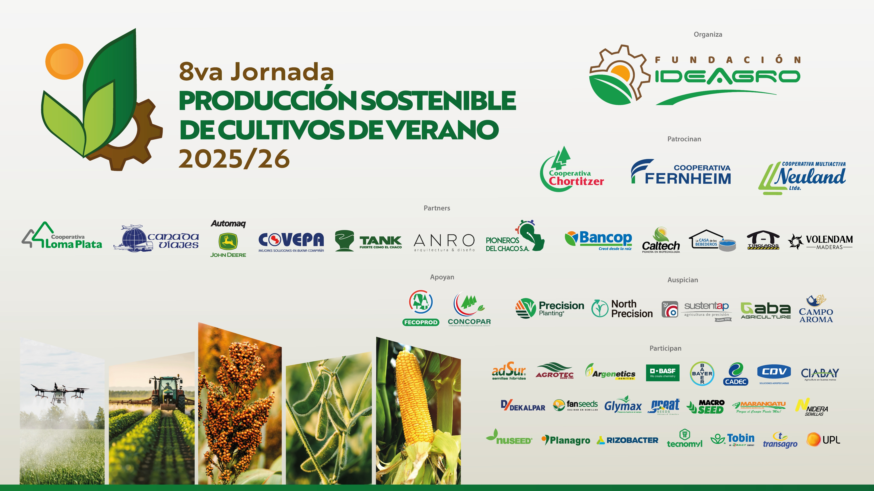

Slide 2
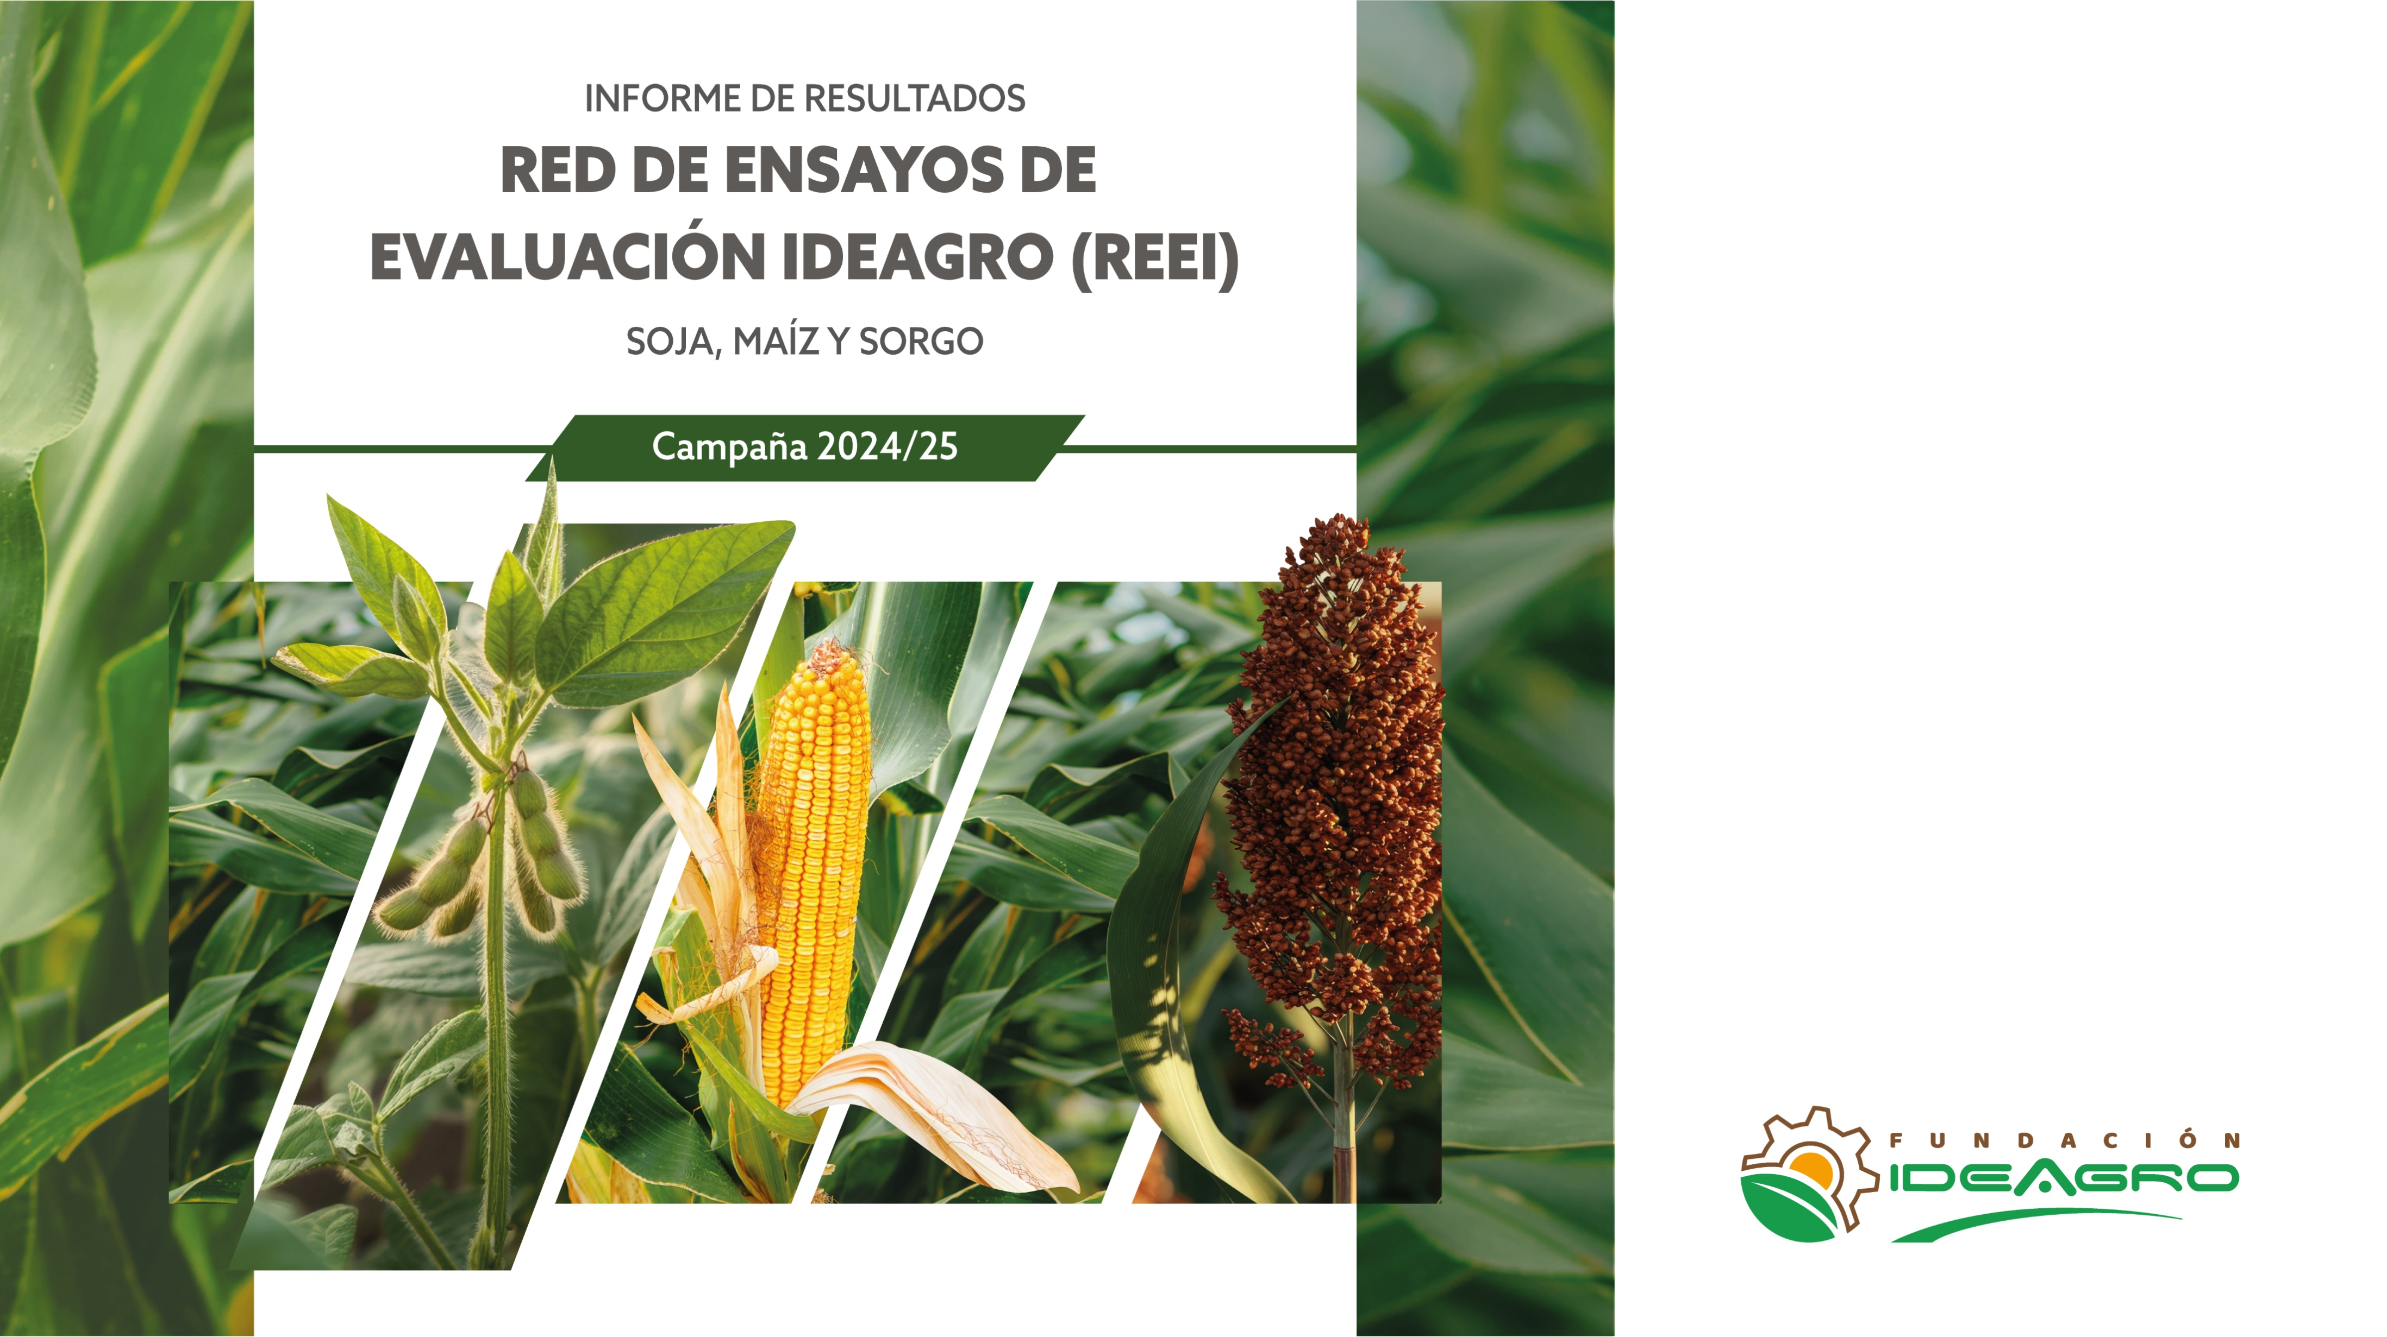
Ing. Agr. Jenny Dueck
Servicio Agropecuario Chortitzer
Coordinador Técnico de la REEI
Tel: 0982 353637
jennyd@chortitzer.com.py
Ing. Agr. Gregorio Velázquez
Fundación IDEAGRO
Coordinador Técnico de la REEI
Tel: 0972 794791
gregorio.velazquez@ideagro.org.py

Slide 3

La REEI
Proyecto creado por la Fundación IDEAGRO
Responde a la necesidad de información del productor
Ensayo Comparativo Multi-Ambiental
Objetivos
Evaluar el desempeño productivo de genotipos de los cultivos soja, maíz y sorgo en varias localidades del Chaco Central
Generar información para la toma de decisiones.

Slide 4
Datos meteorológicos de la Estación Experimental de la Cooperativa Fernheim desde 2021 hasta 2025

Slide 5
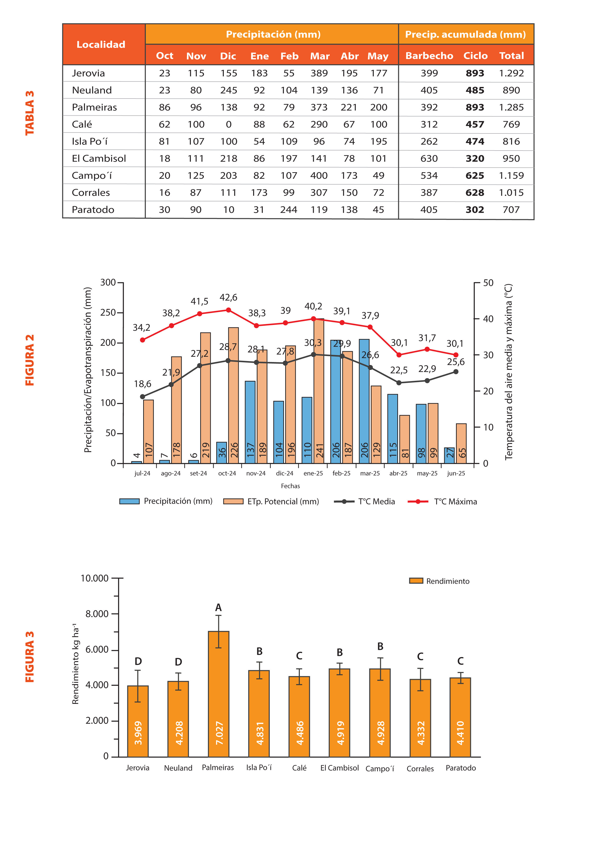
Datos meteorológicos de la Estación Experimental de la Cooperativa Fernheim 2024/25

Slide 6
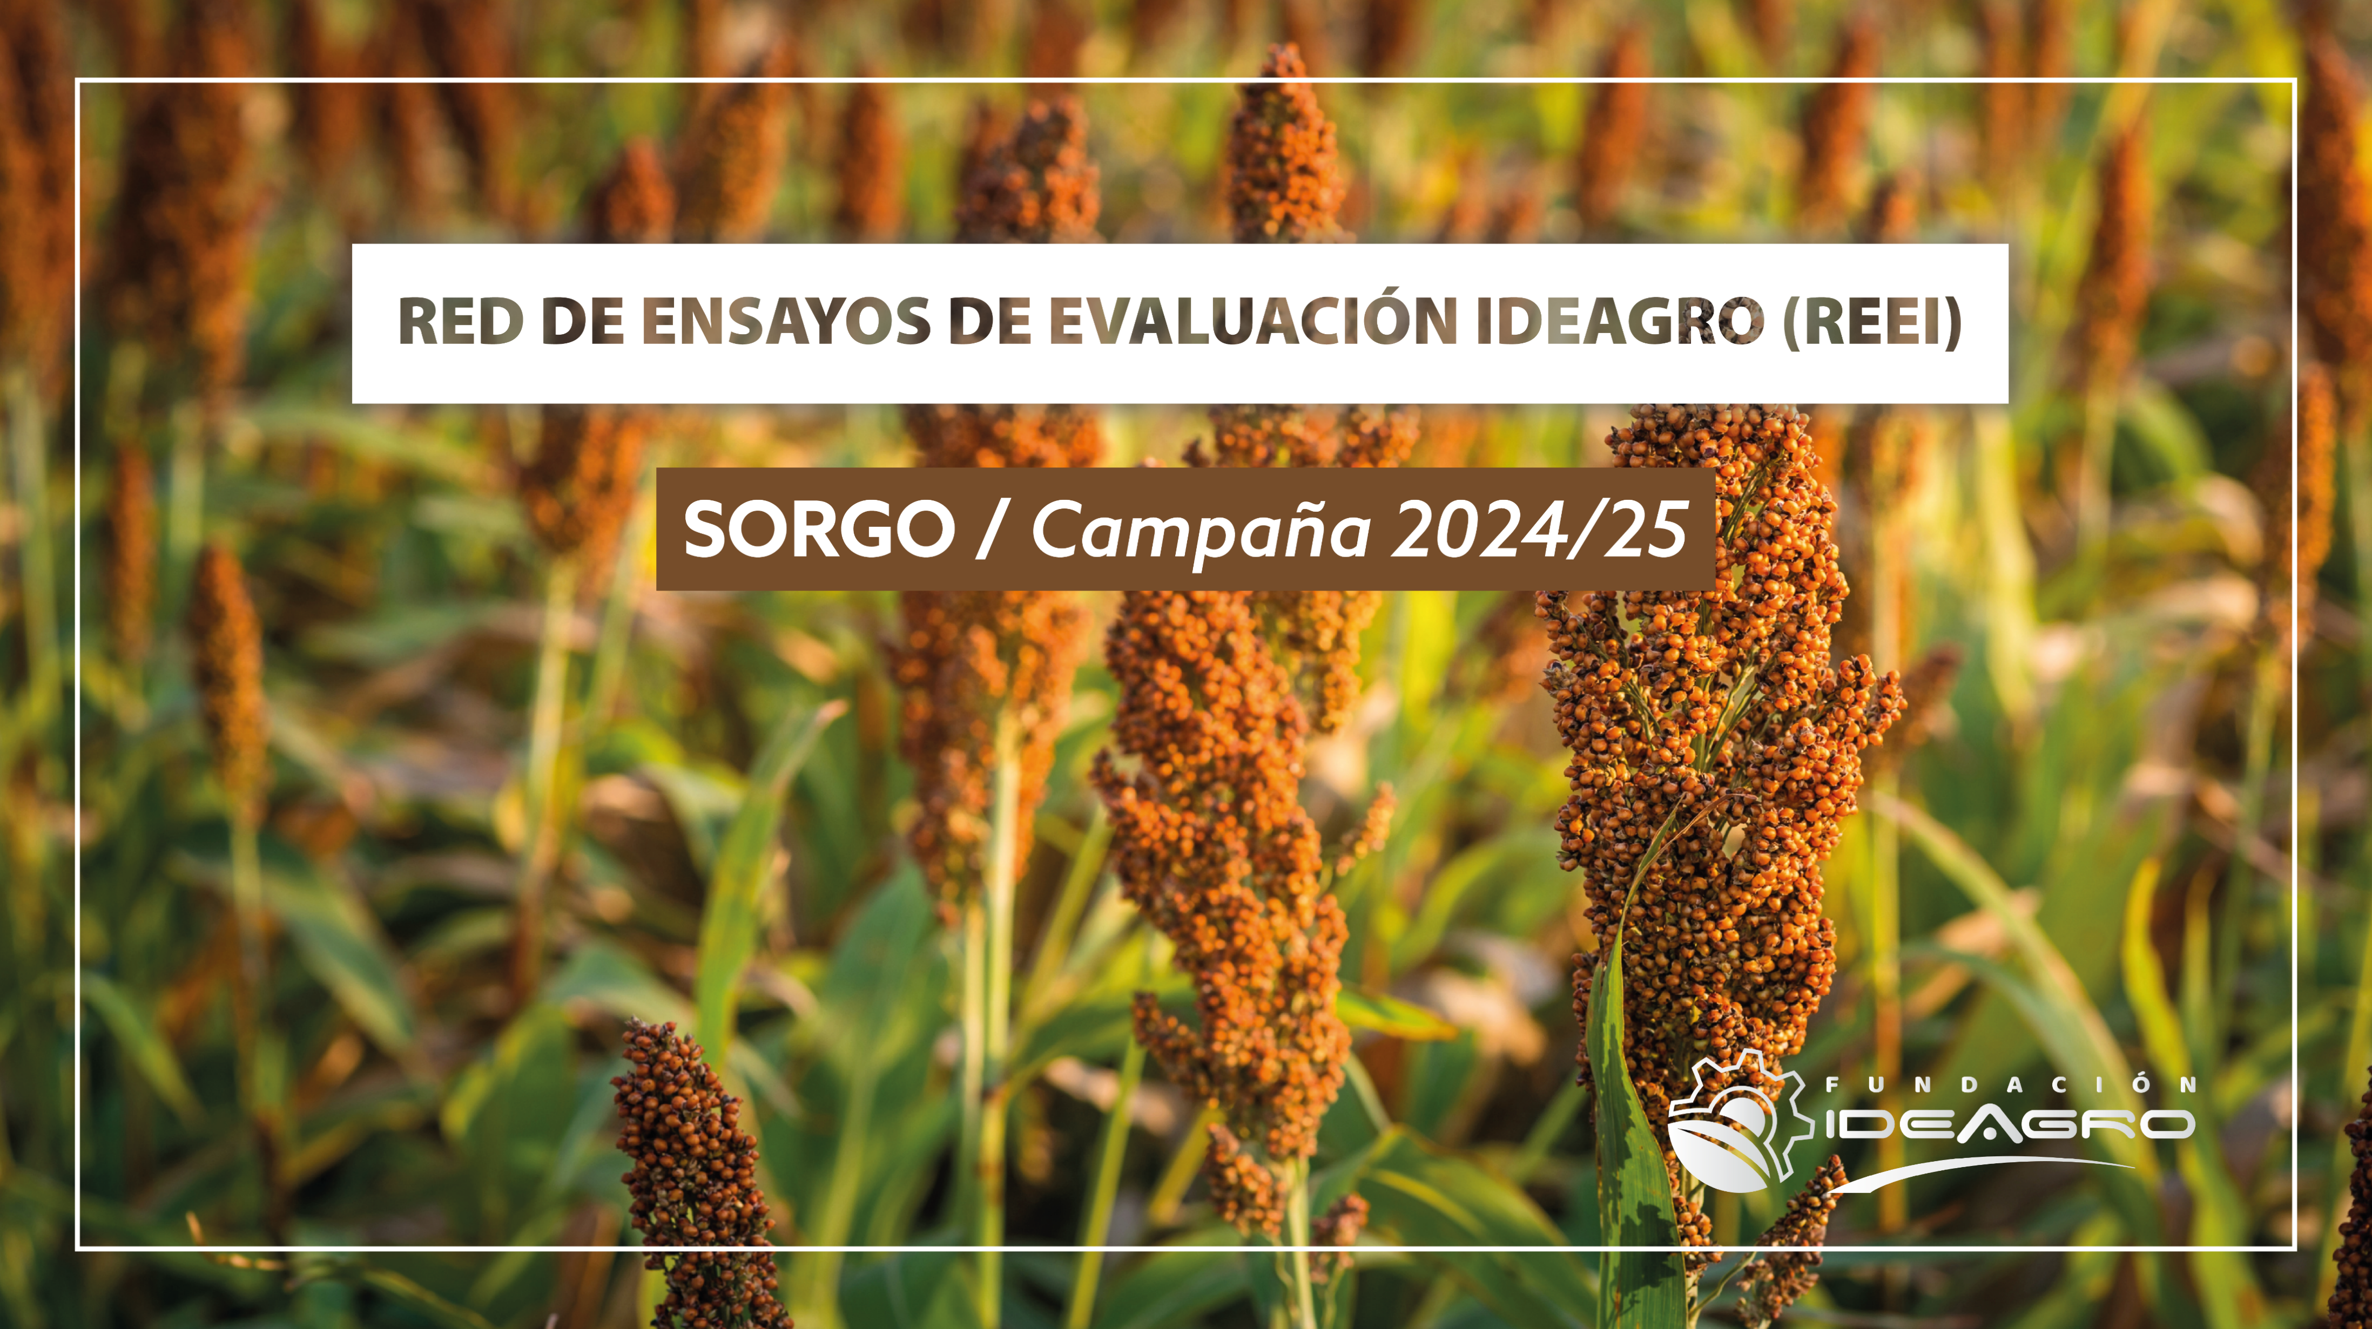

Slide 7

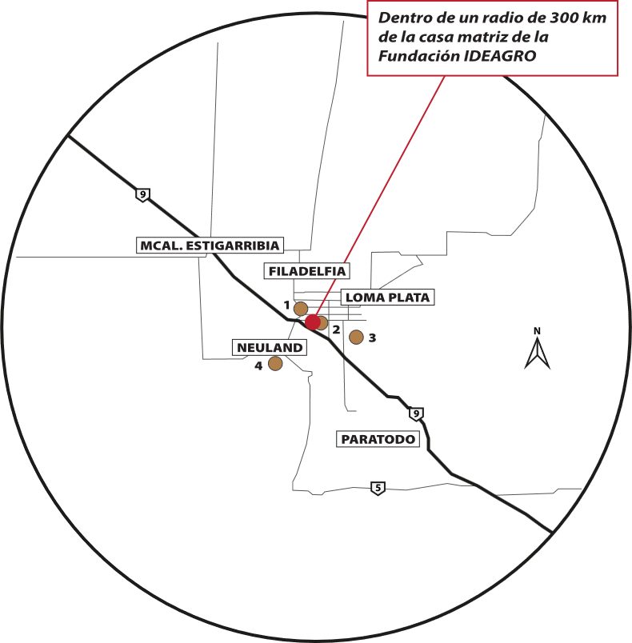
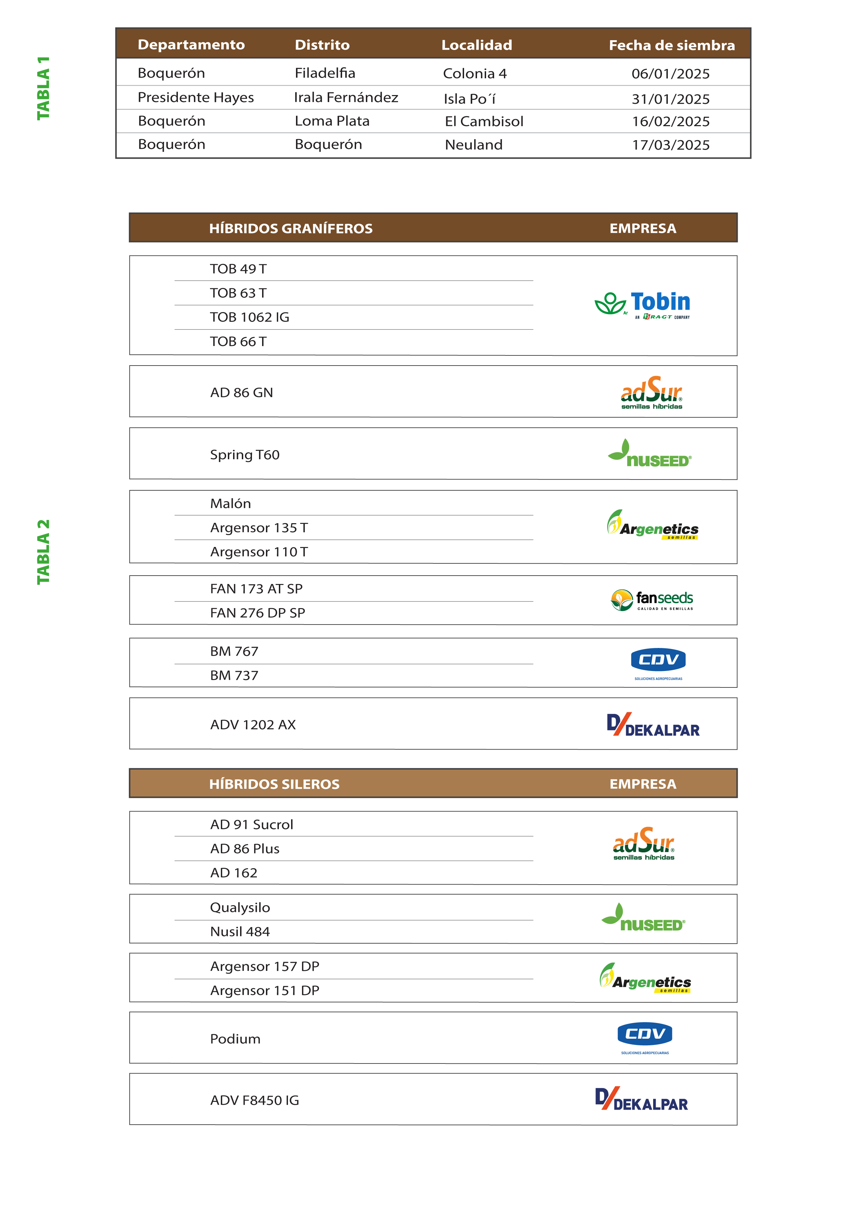
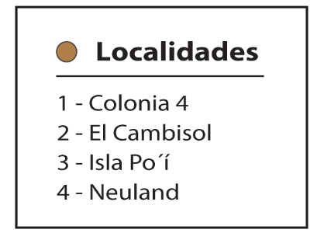
Ubicación geográfica de los ensayos y las fechas de siembra

Slide 8

Híbridos evaluados en sus respectivas aptitudes y sus obtentores
Fitosanitario oficial:

Slide 9
Metodología del ensayo
Localidades: Colonia 4, Isla Po´í, Cambisol, Neuland
Caracterización de suelos: Se realizaron análisis de textura de todas las localidades
Diseño del experimento: Bifactorial, 1er. Factor: localidad (4), 2do. Factor: híbrido (23), 14 graníferos y 9 sileros
Diseño: Bloques completos al azar (DBCA), con tres repeticiones
Unidades experimentales: Entre 432 y 1.458 m²
Cuidados culturales: Pulverizaciones contra masticadores y chupadores a criterio del tecnico responsable de la localidad
Cosecha:
  Granífero: Trilla mecánica por Unidad Experimental para rendimiento de granos
  Silero: Método de muestreo manual para los sorgos sileros entre 4,5 y 9 m²
Humedad de grano: rendimiento ajustado al 14% H.
Análisis estadístico: Análisis de Varianza a 95% de confianza InfoGen, para el conjunto de
localidades y por separado. Comparación de medias con la prueba de Scott&Knott y análisis
de interacción genotipo y ambiente (GxA).

Slide 10
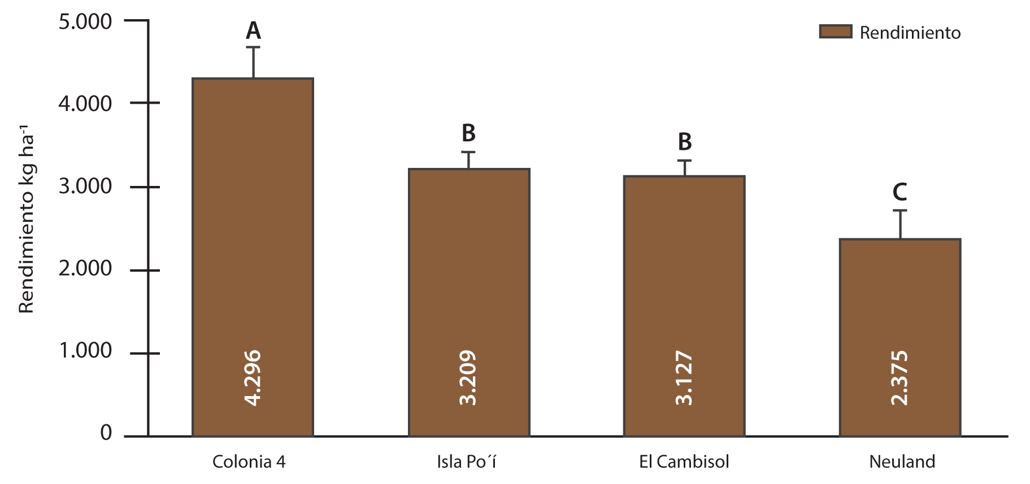
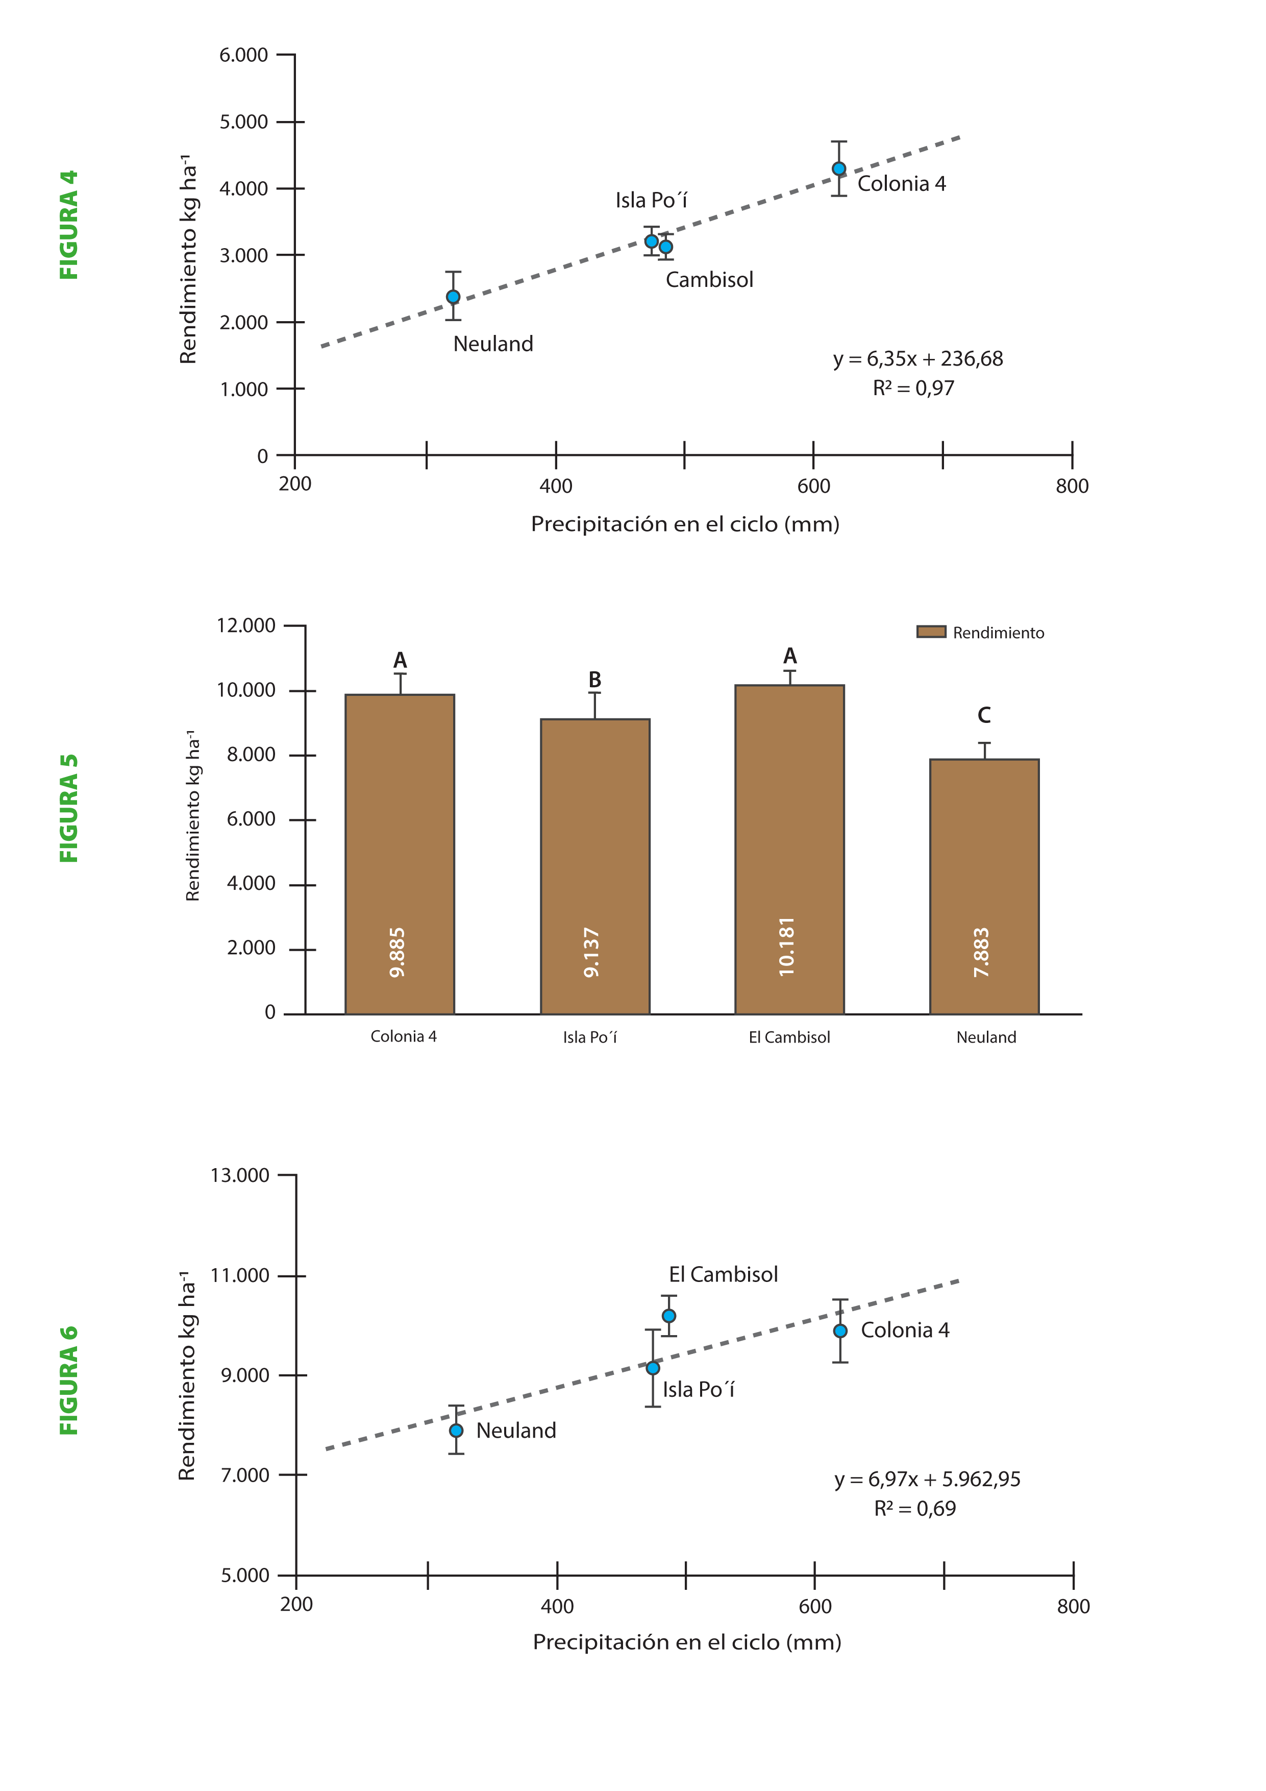
Resultados por localidad según fecha de siembra
Sorgo Granífero
Sorgo Silero

Slide 11
Relación precipitación & rendimiento
Sorgo Granífero
Sorgo Silero

Slide 12
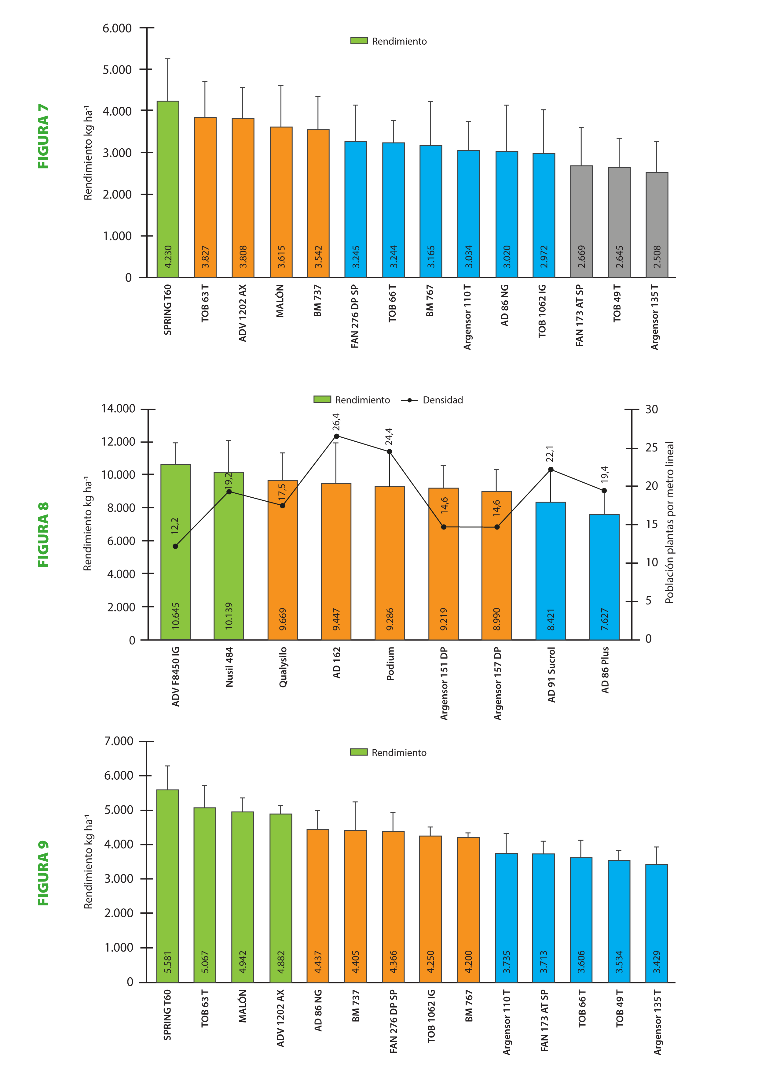
Resultados globales por variedad - Sorgo Granífero

Slide 13
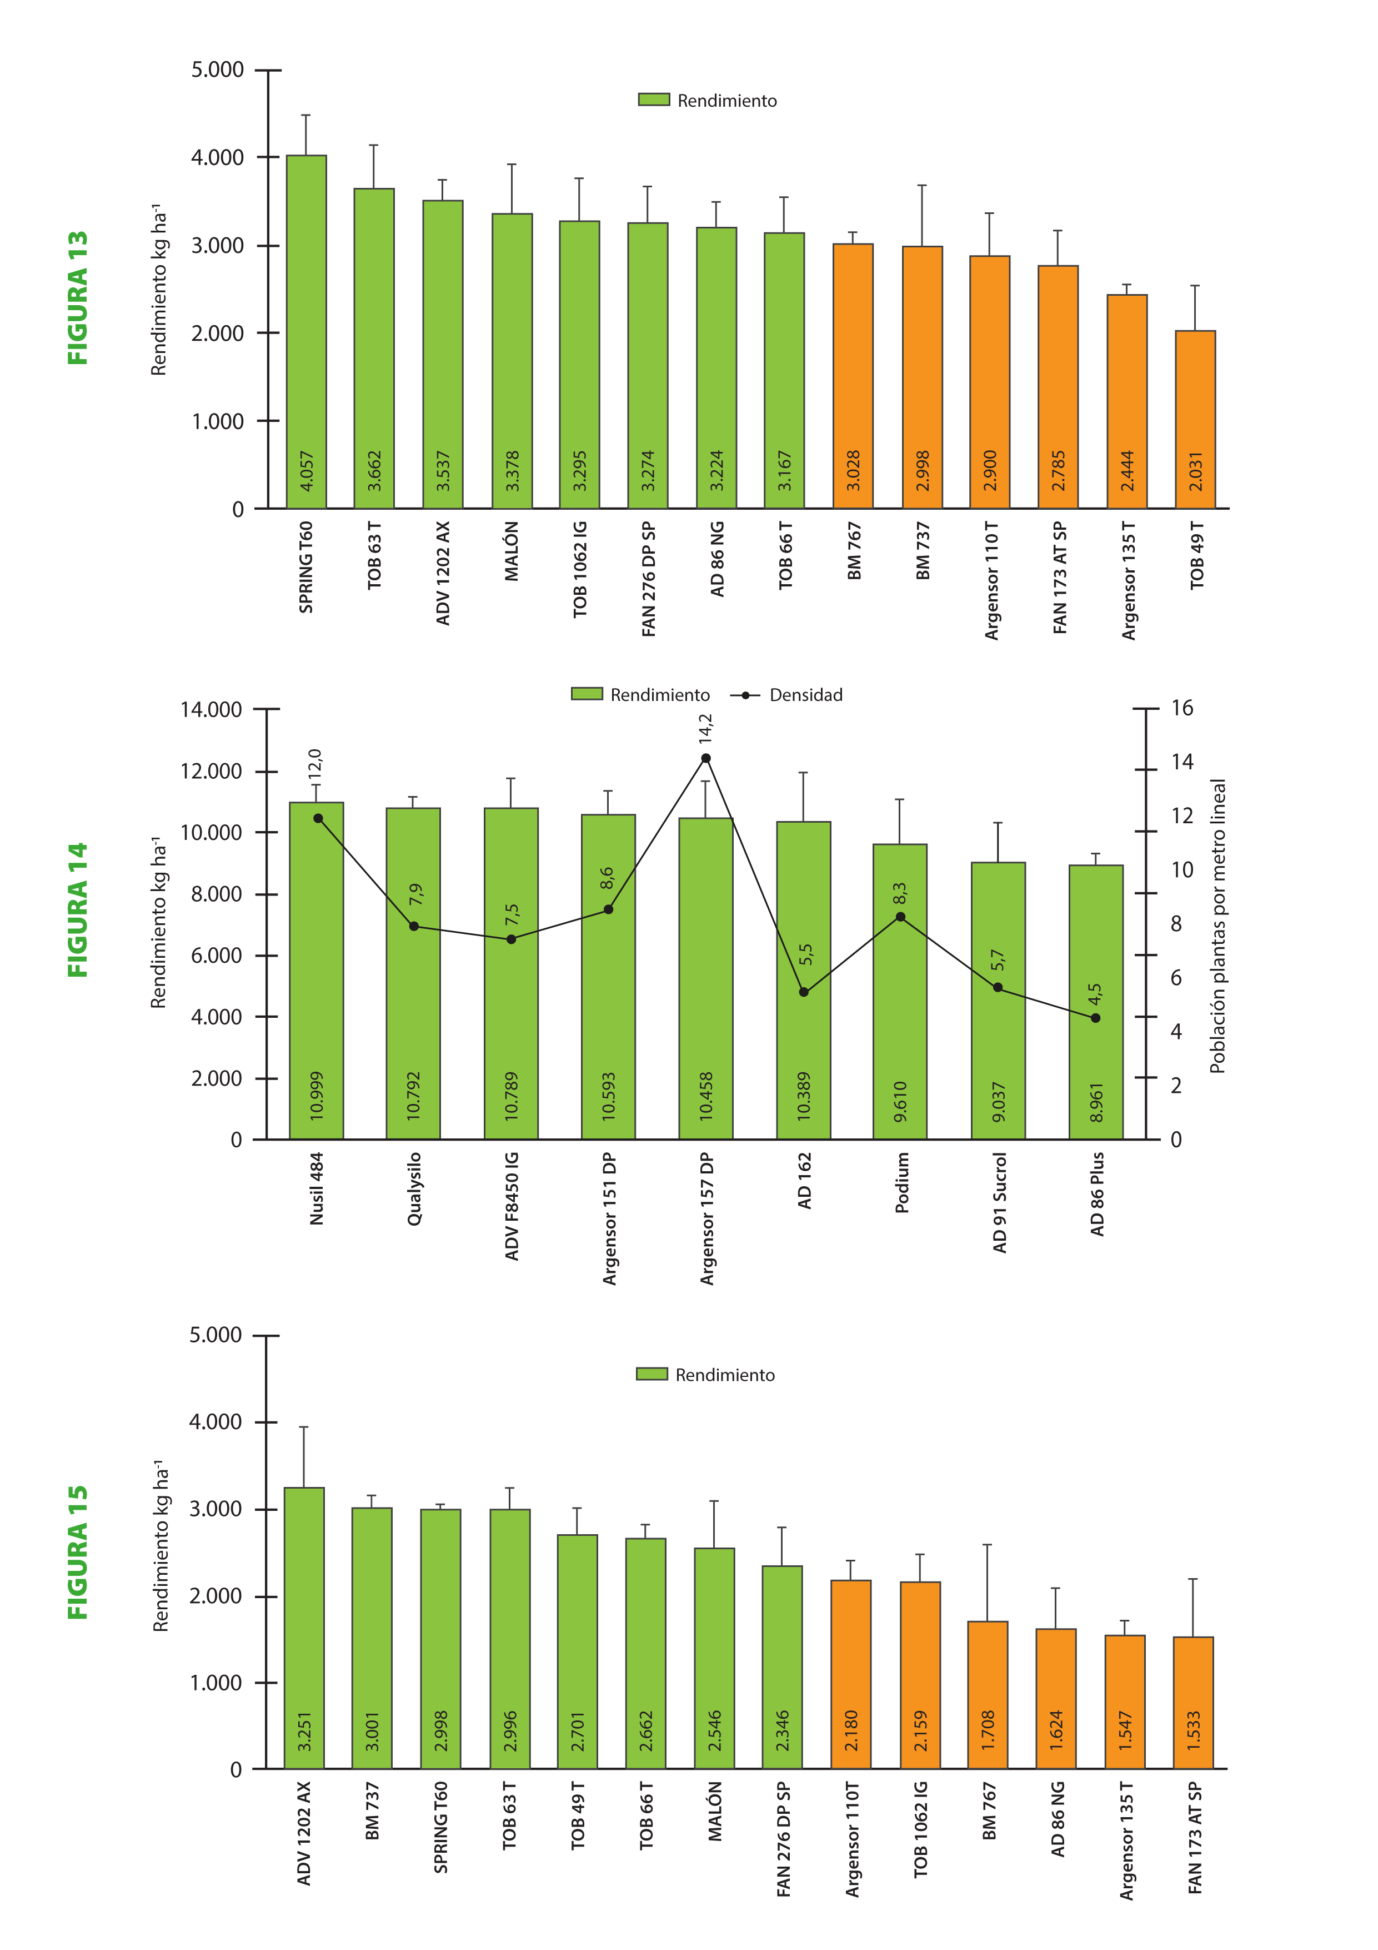
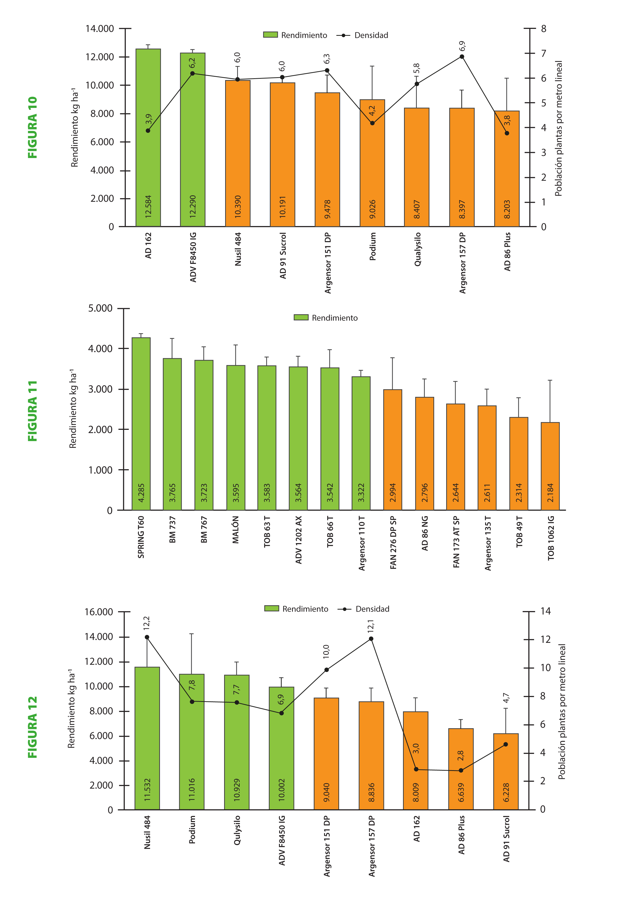
Resultados por localidad - Sorgo Granífero
Colonia 4
El Cambisol
Isla Po´í
Neuland

Slide 14
Resultados globales por variedad - Sorgo Silero

Slide 15
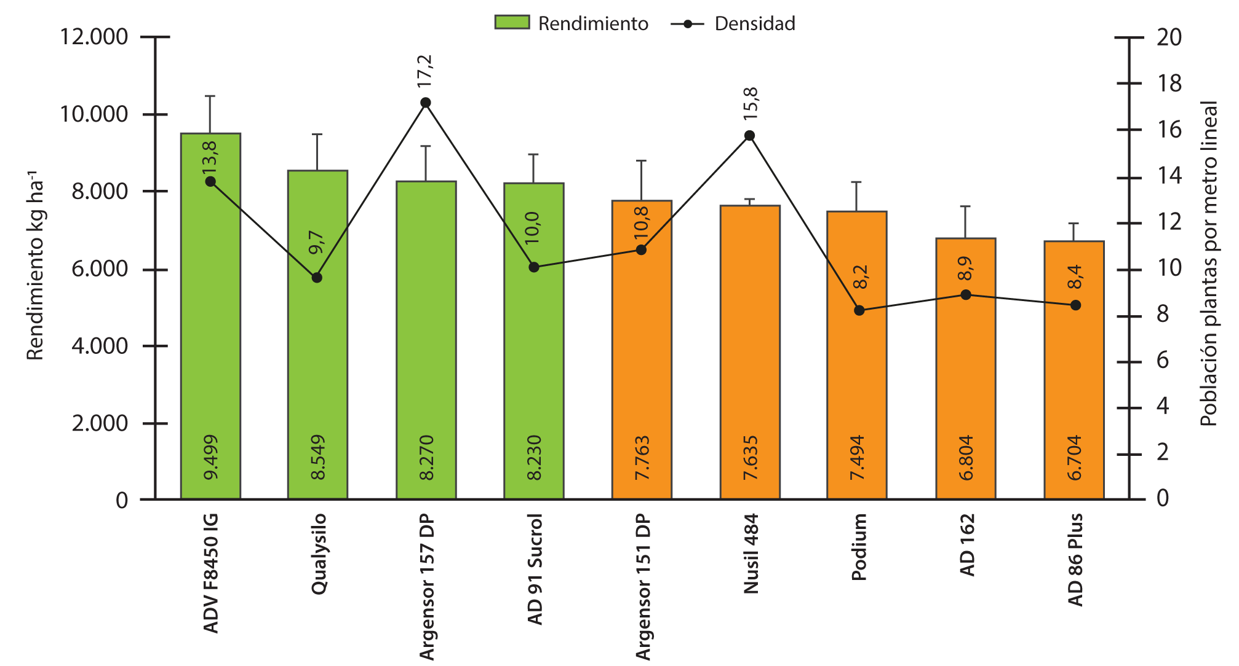
Resultados por localidad - Sorgo Silero
Colonia 4
El Cambisol
Isla Po´í
Neuland

Slide 16
Interacción Genotipo por Ambiente (GxA)
Sorgo Granífero
Sorgo Silero
Varianza explicada por
Genotipo | 24,5 %
Ambiente | 49,4 %
GxA | 10,2 %
Varianza explicada por
Genotipo | 19,3 %
Ambiente | 21,6 %
GxA | 27,7 %

Slide 17
Índice ambiental linealmente ajustado
Ejemplos de las tres situaciones que se pueden dar según la pendiente de la ecuación
Adaptable a ambientes de alto potencial:
pendiente > 1,04:
Adaptable a ambientes de bajo potencial:
pendiente < 0,95:
Estable:
pendiente: 0,95 – 1,04:

Slide 18
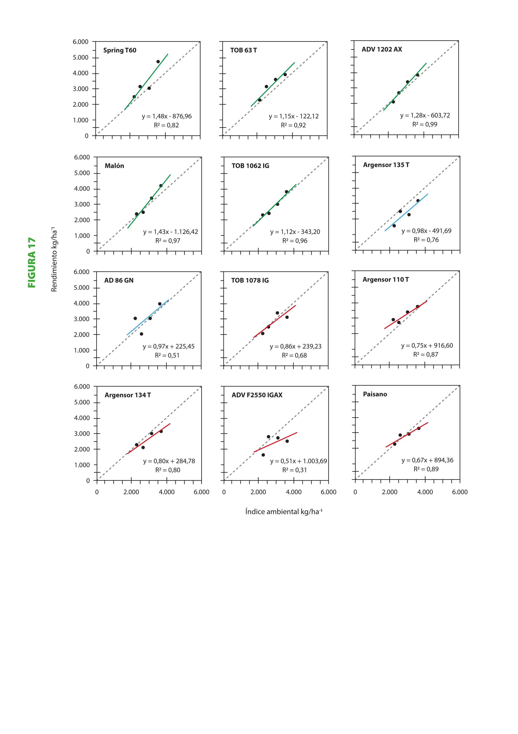
Índice ambiental linealmente ajustado - Sorgo Granífero

Slide 19
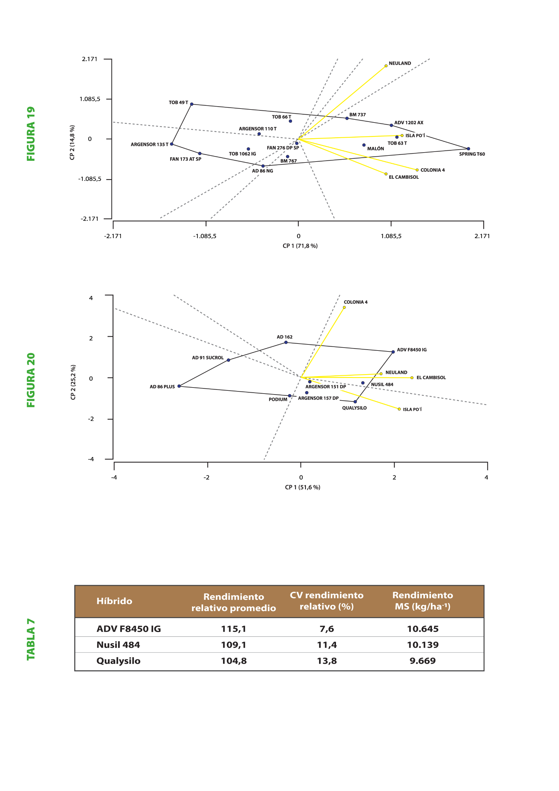
Regresión por ambiente SREG - Sorgo Granífero

Slide 20
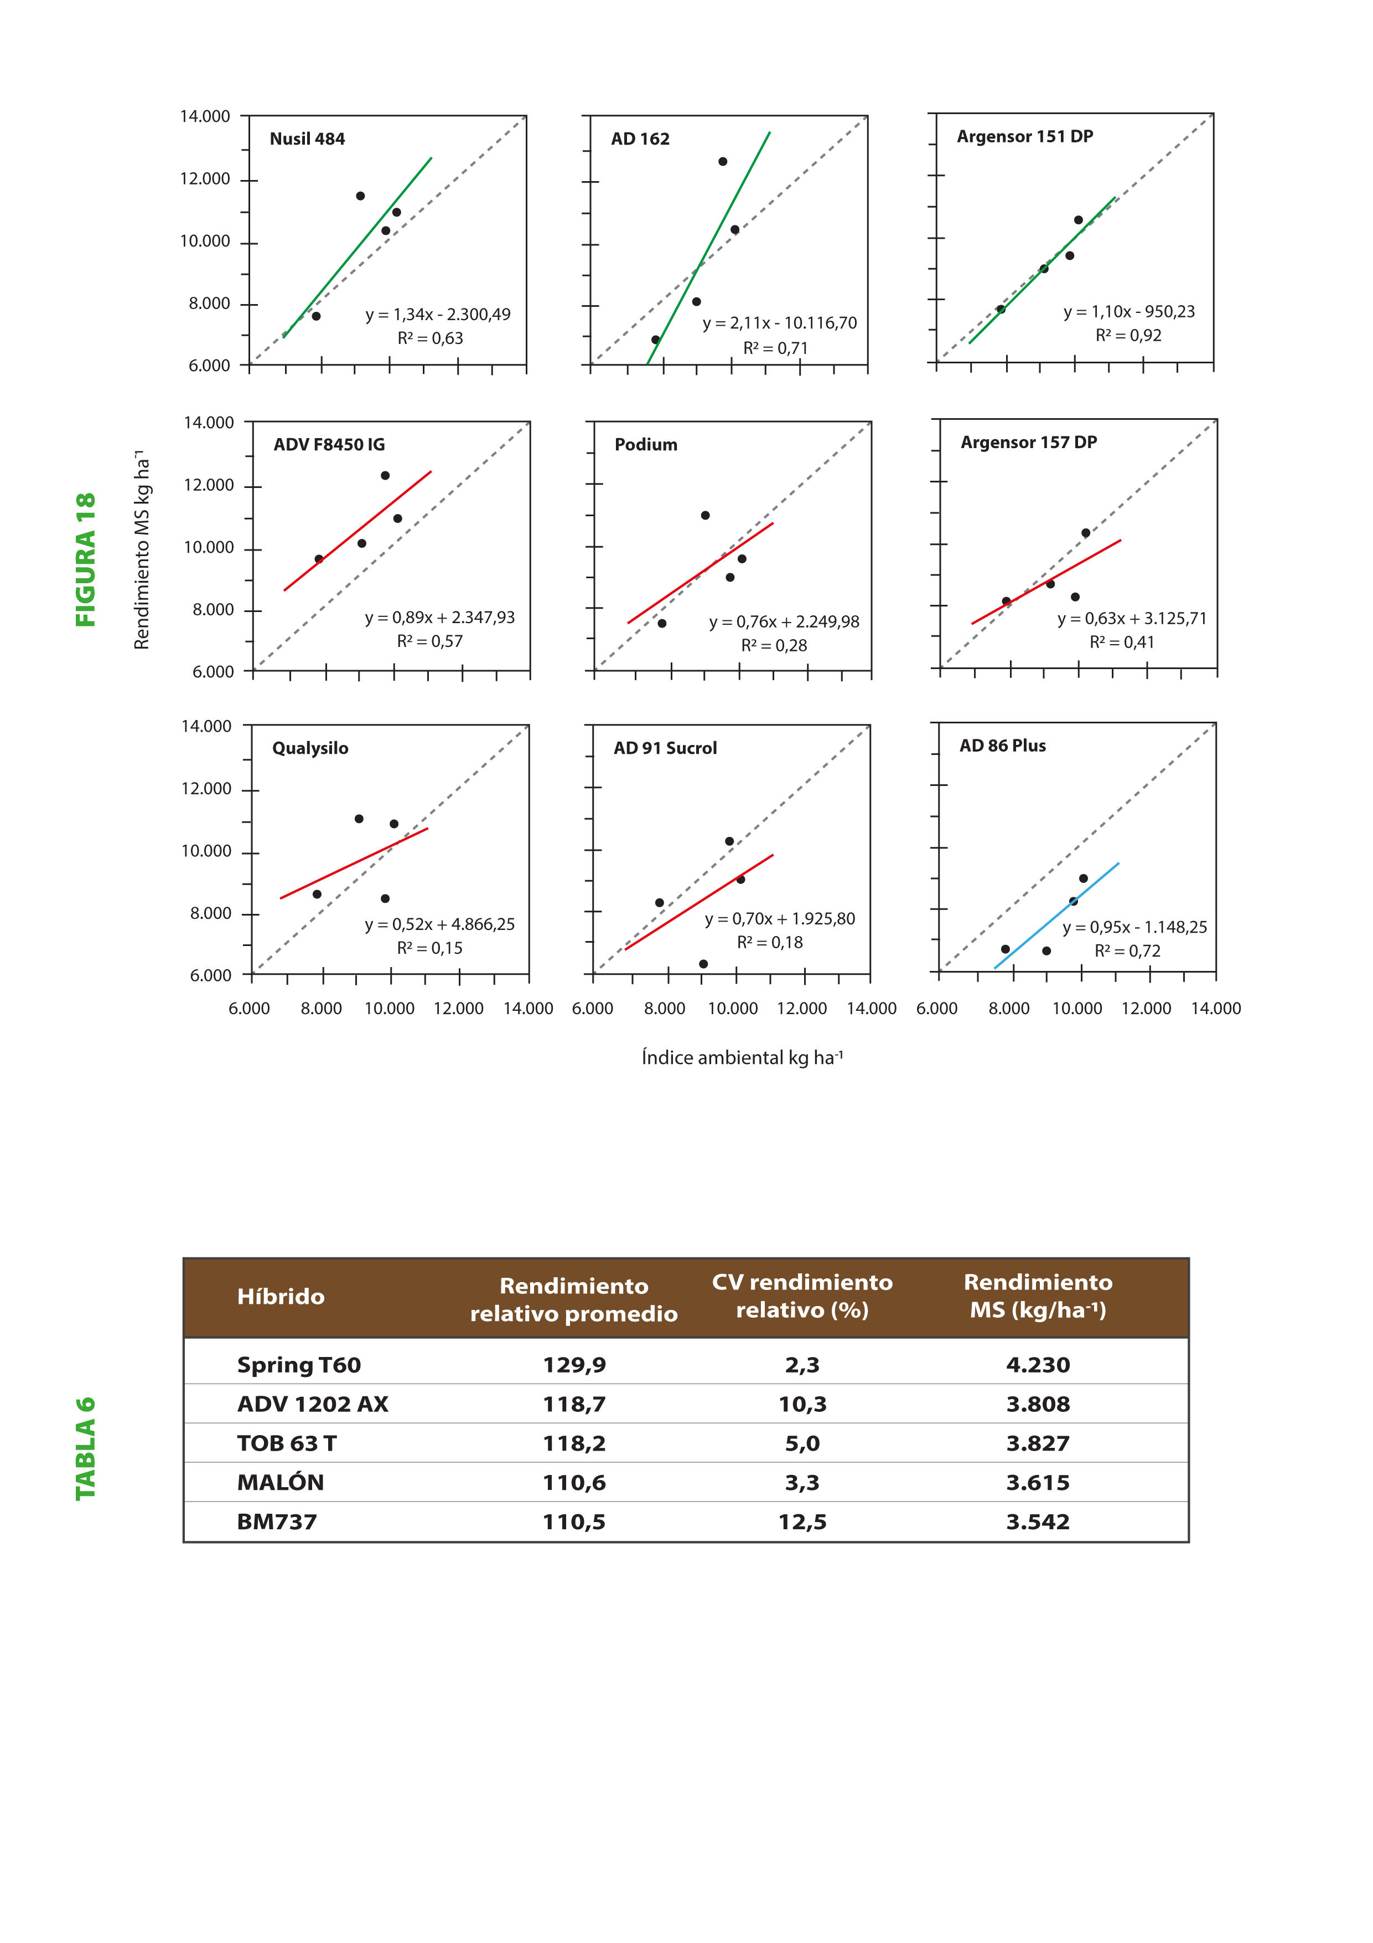
Índice ambiental linealmente ajustado - Sorgo Silero

Slide 21

Regresión por ambiente SREG - Sorgo Silero

Slide 22
Conclusión
Sorgo Granífero
Sorgo Silero

Slide 23
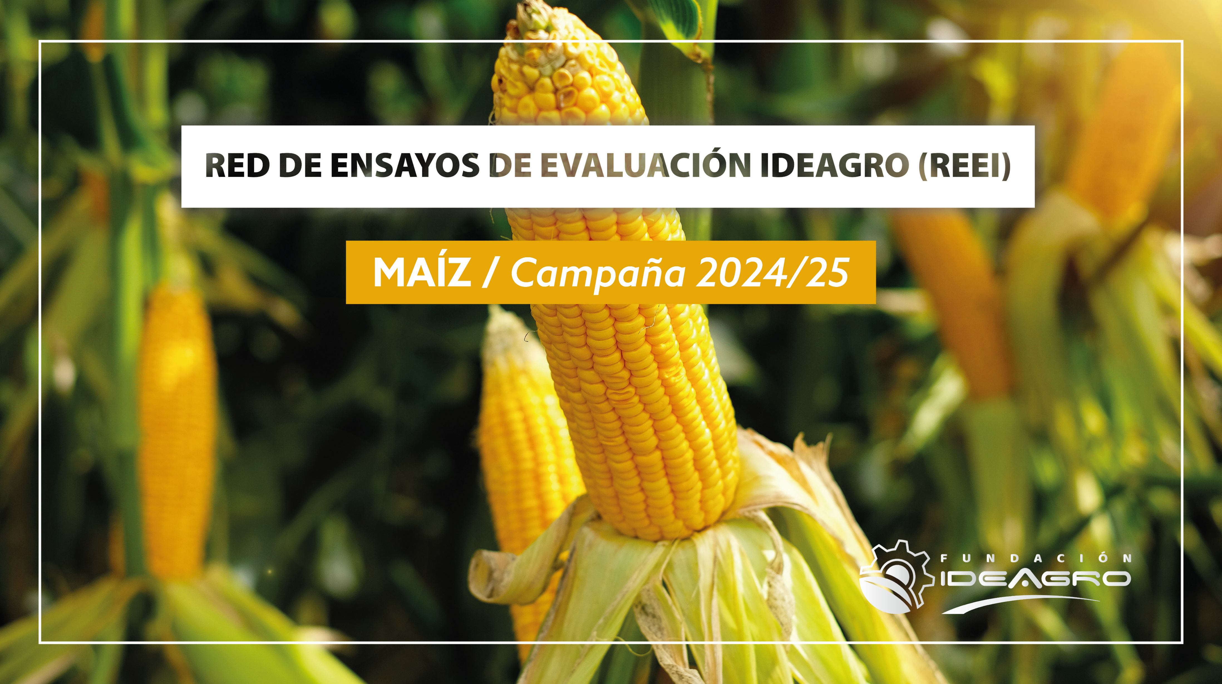

Slide 24

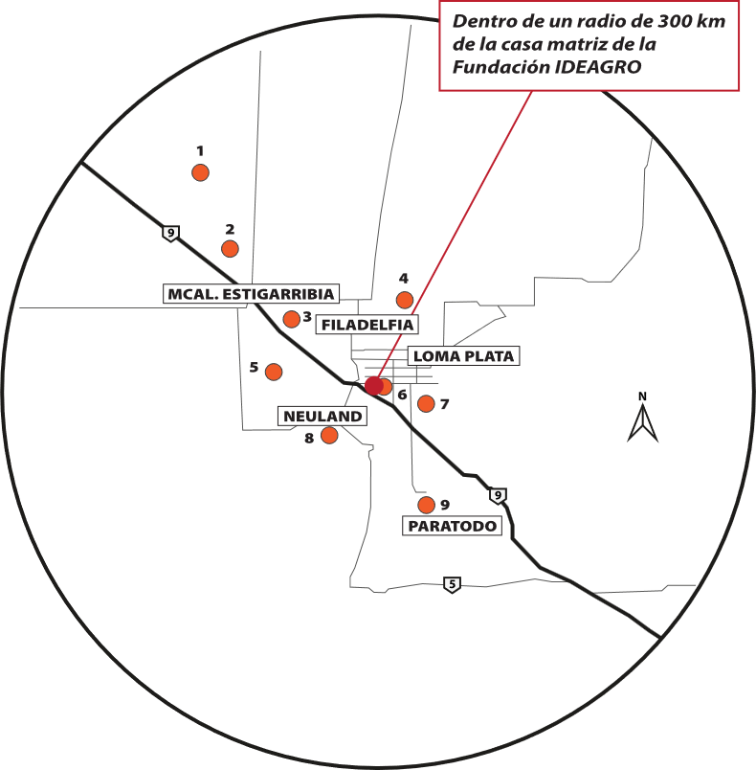
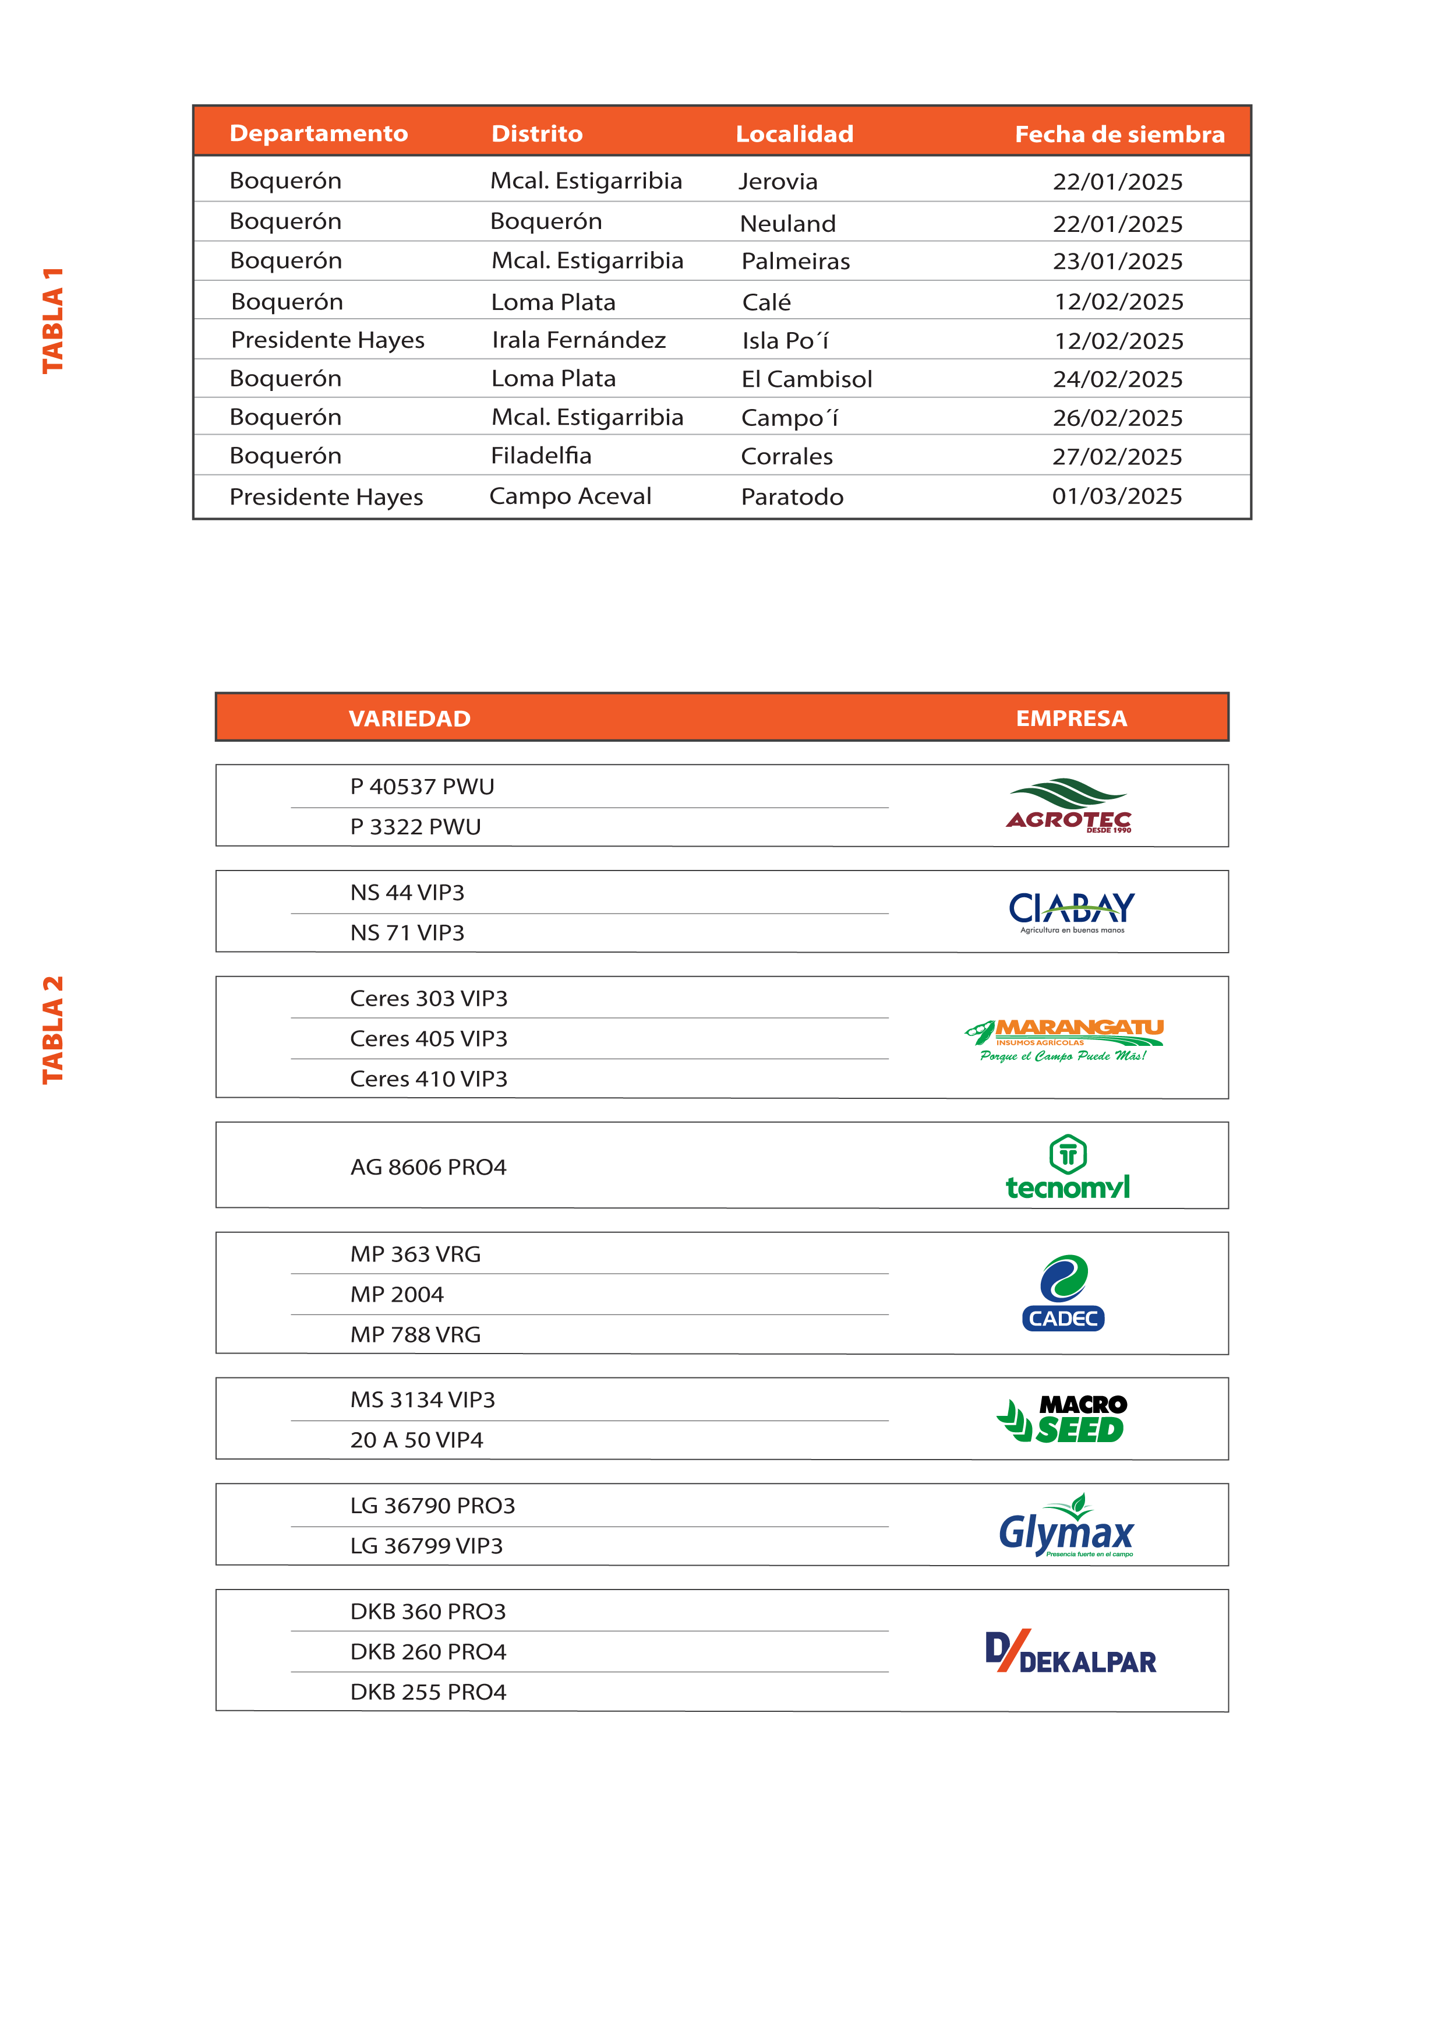
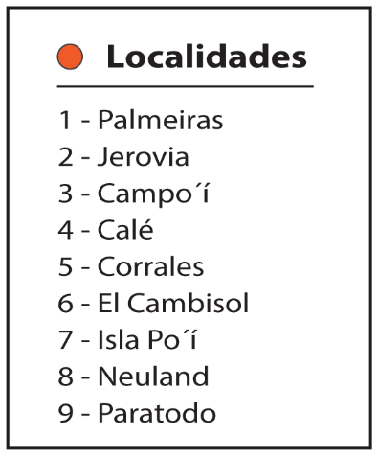
Ubicación geográfica de los ensayos y las fechas de siembra

Slide 25
Híbridos evaluados en sus respectivas aptitudes y sus obtentores

Slide 26
Metodología del ensayo
Localidades: 9 (Jerovia, Neuland, Palmeiras, Cale, Isla Po’í, Cambisol, Campo’í, Corrales y Paratodo)
Caracterización de suelos: Se realizaron análisis de textura de todas las localidades
Diseño del experimento: Bifactorial, 1er. Factor localidad (9 localidades), 2do. Factor híbridos (18 híbridos)
Diseño: Bloques Completos al Azar (DBCA), con tres repeticiones
Unidades experimentales: Entre 275 hasta 2.305 m²
Cuidados culturales: Pulverización contra cigarrita, masticadores y uso de atrazina, según criterio del productor y técnico responsable de la localidad
Cosecha: De forma mecánica y por separado de cada Unidad Experimental
Humedad de grano: rendimiento ajustado al 14% H
Análisis estadístico: Análisis de Varianza a 95% de confianza InfoGen, para el conjunto de localidades y por separado. Comparación de medias con la prueba
de Scott&Knott y análisis de interacción genotipo y ambiente (GxA).

Slide 27
Resultados por localidad según fecha de siembra

Slide 28
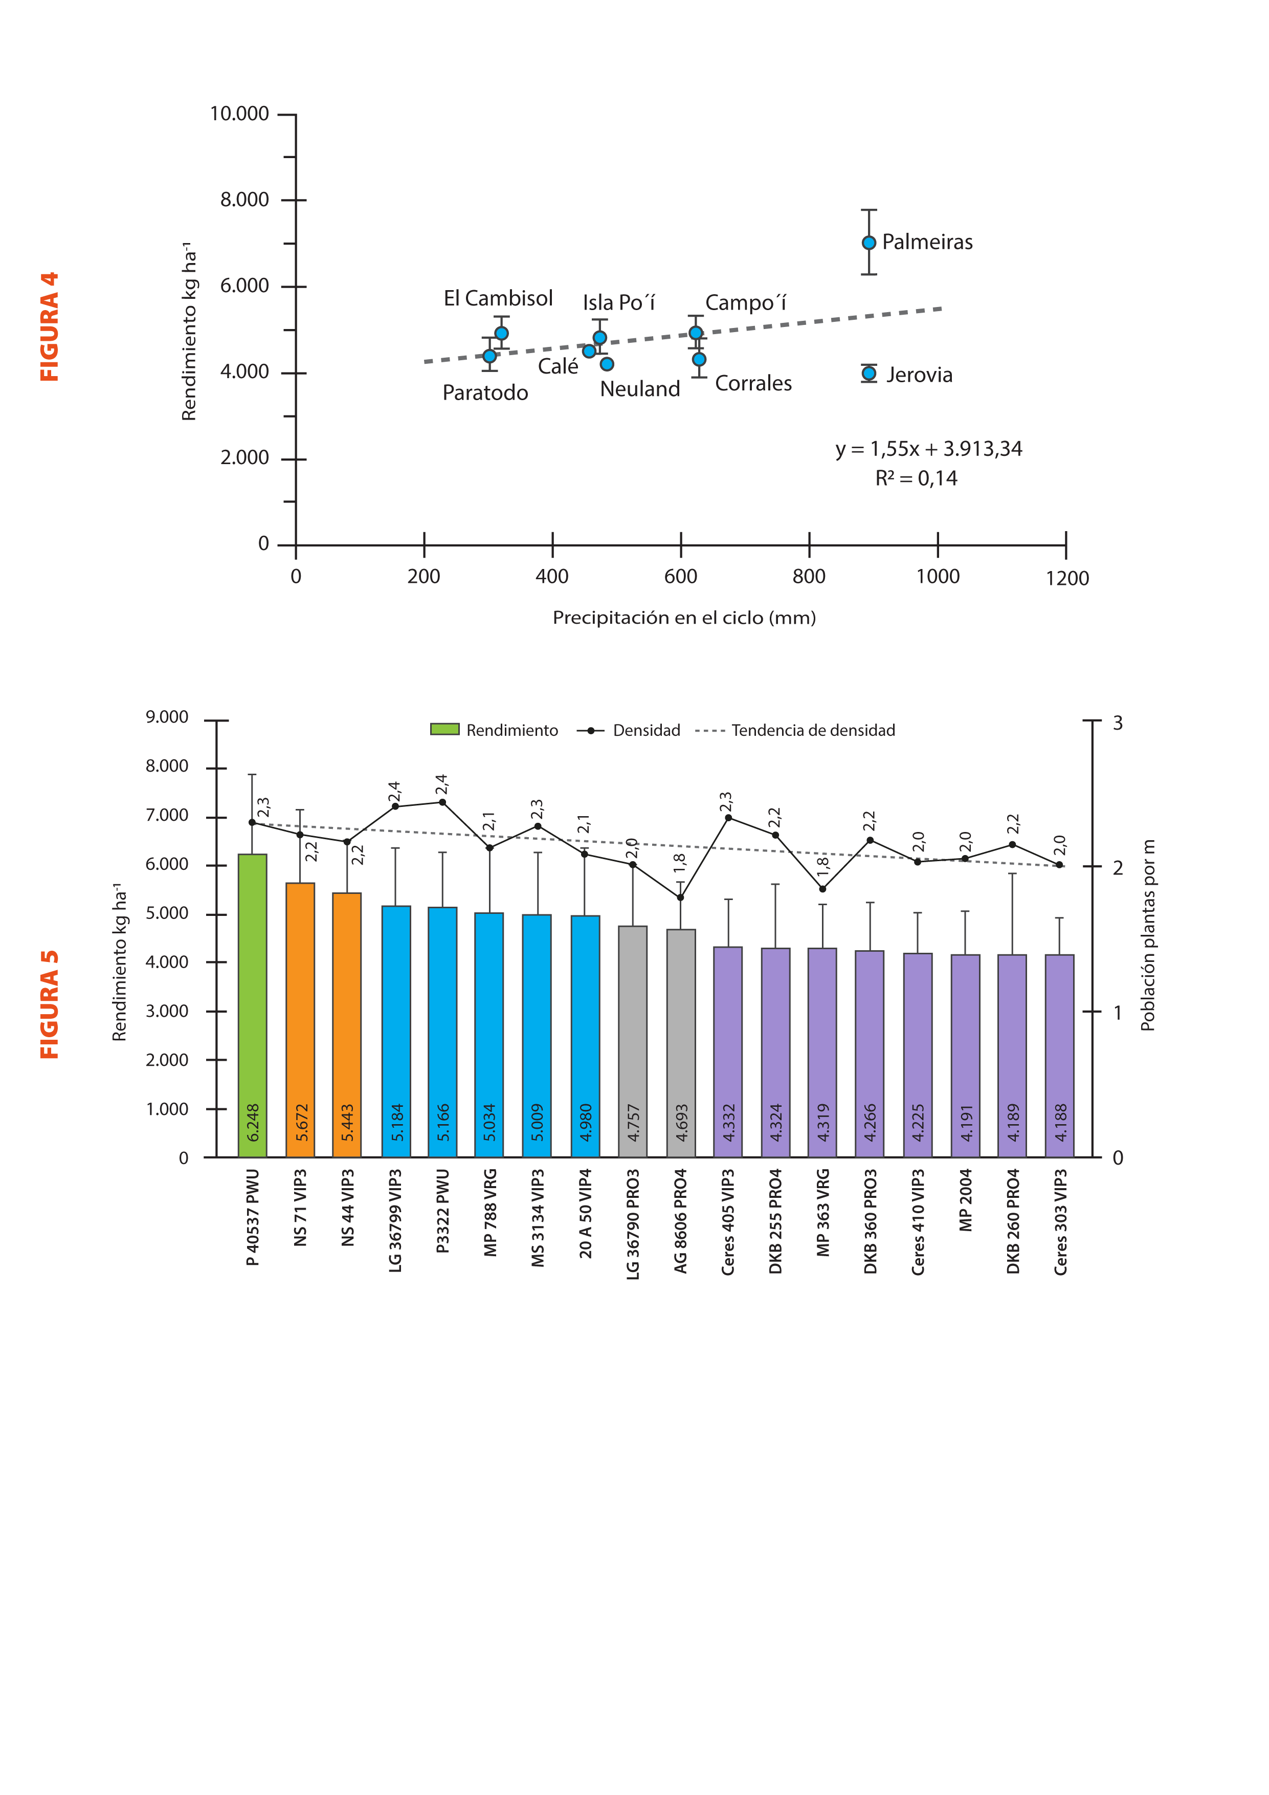
Relación precipitación & rendimiento

Slide 29
Resultados globales por variedad (productividad y densidad)

Slide 30
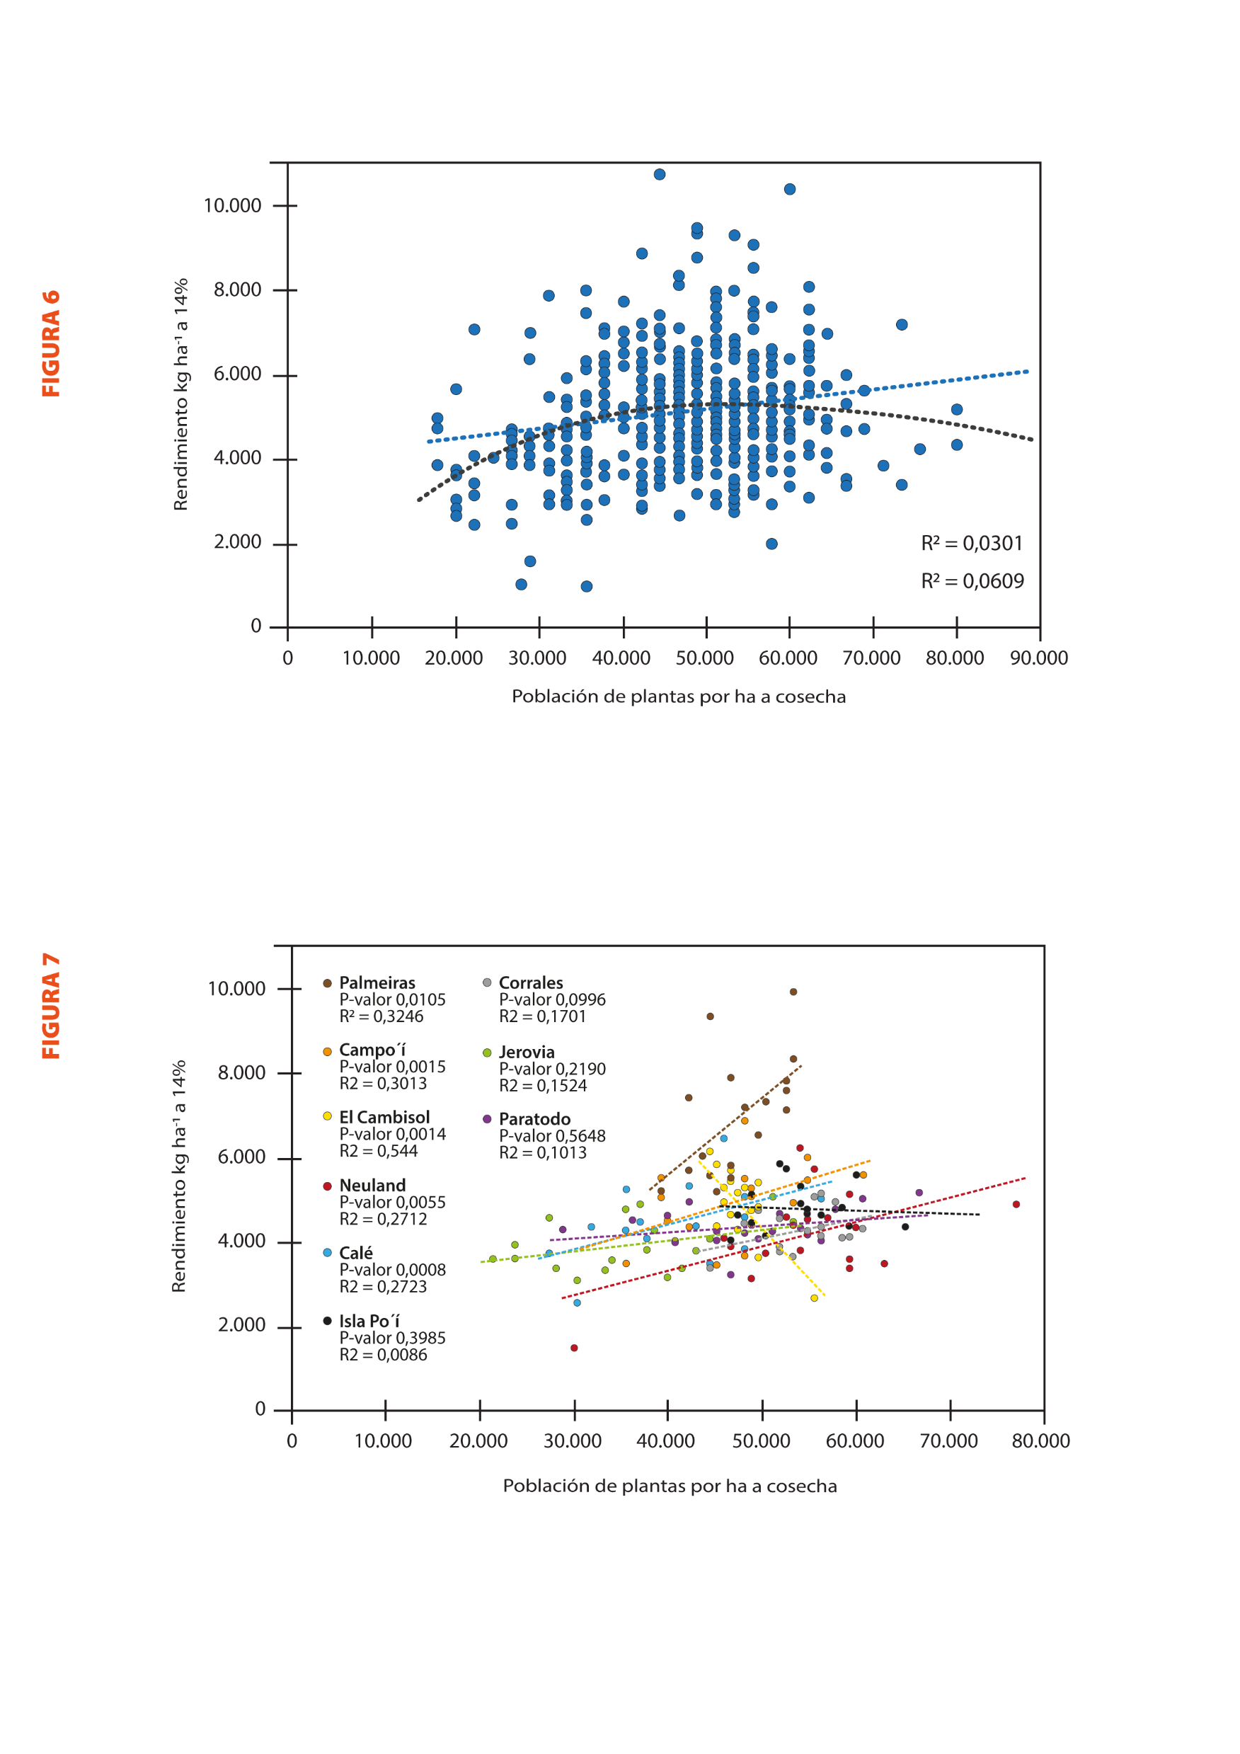
Correlación entre rendimiento y densidad final

Slide 31
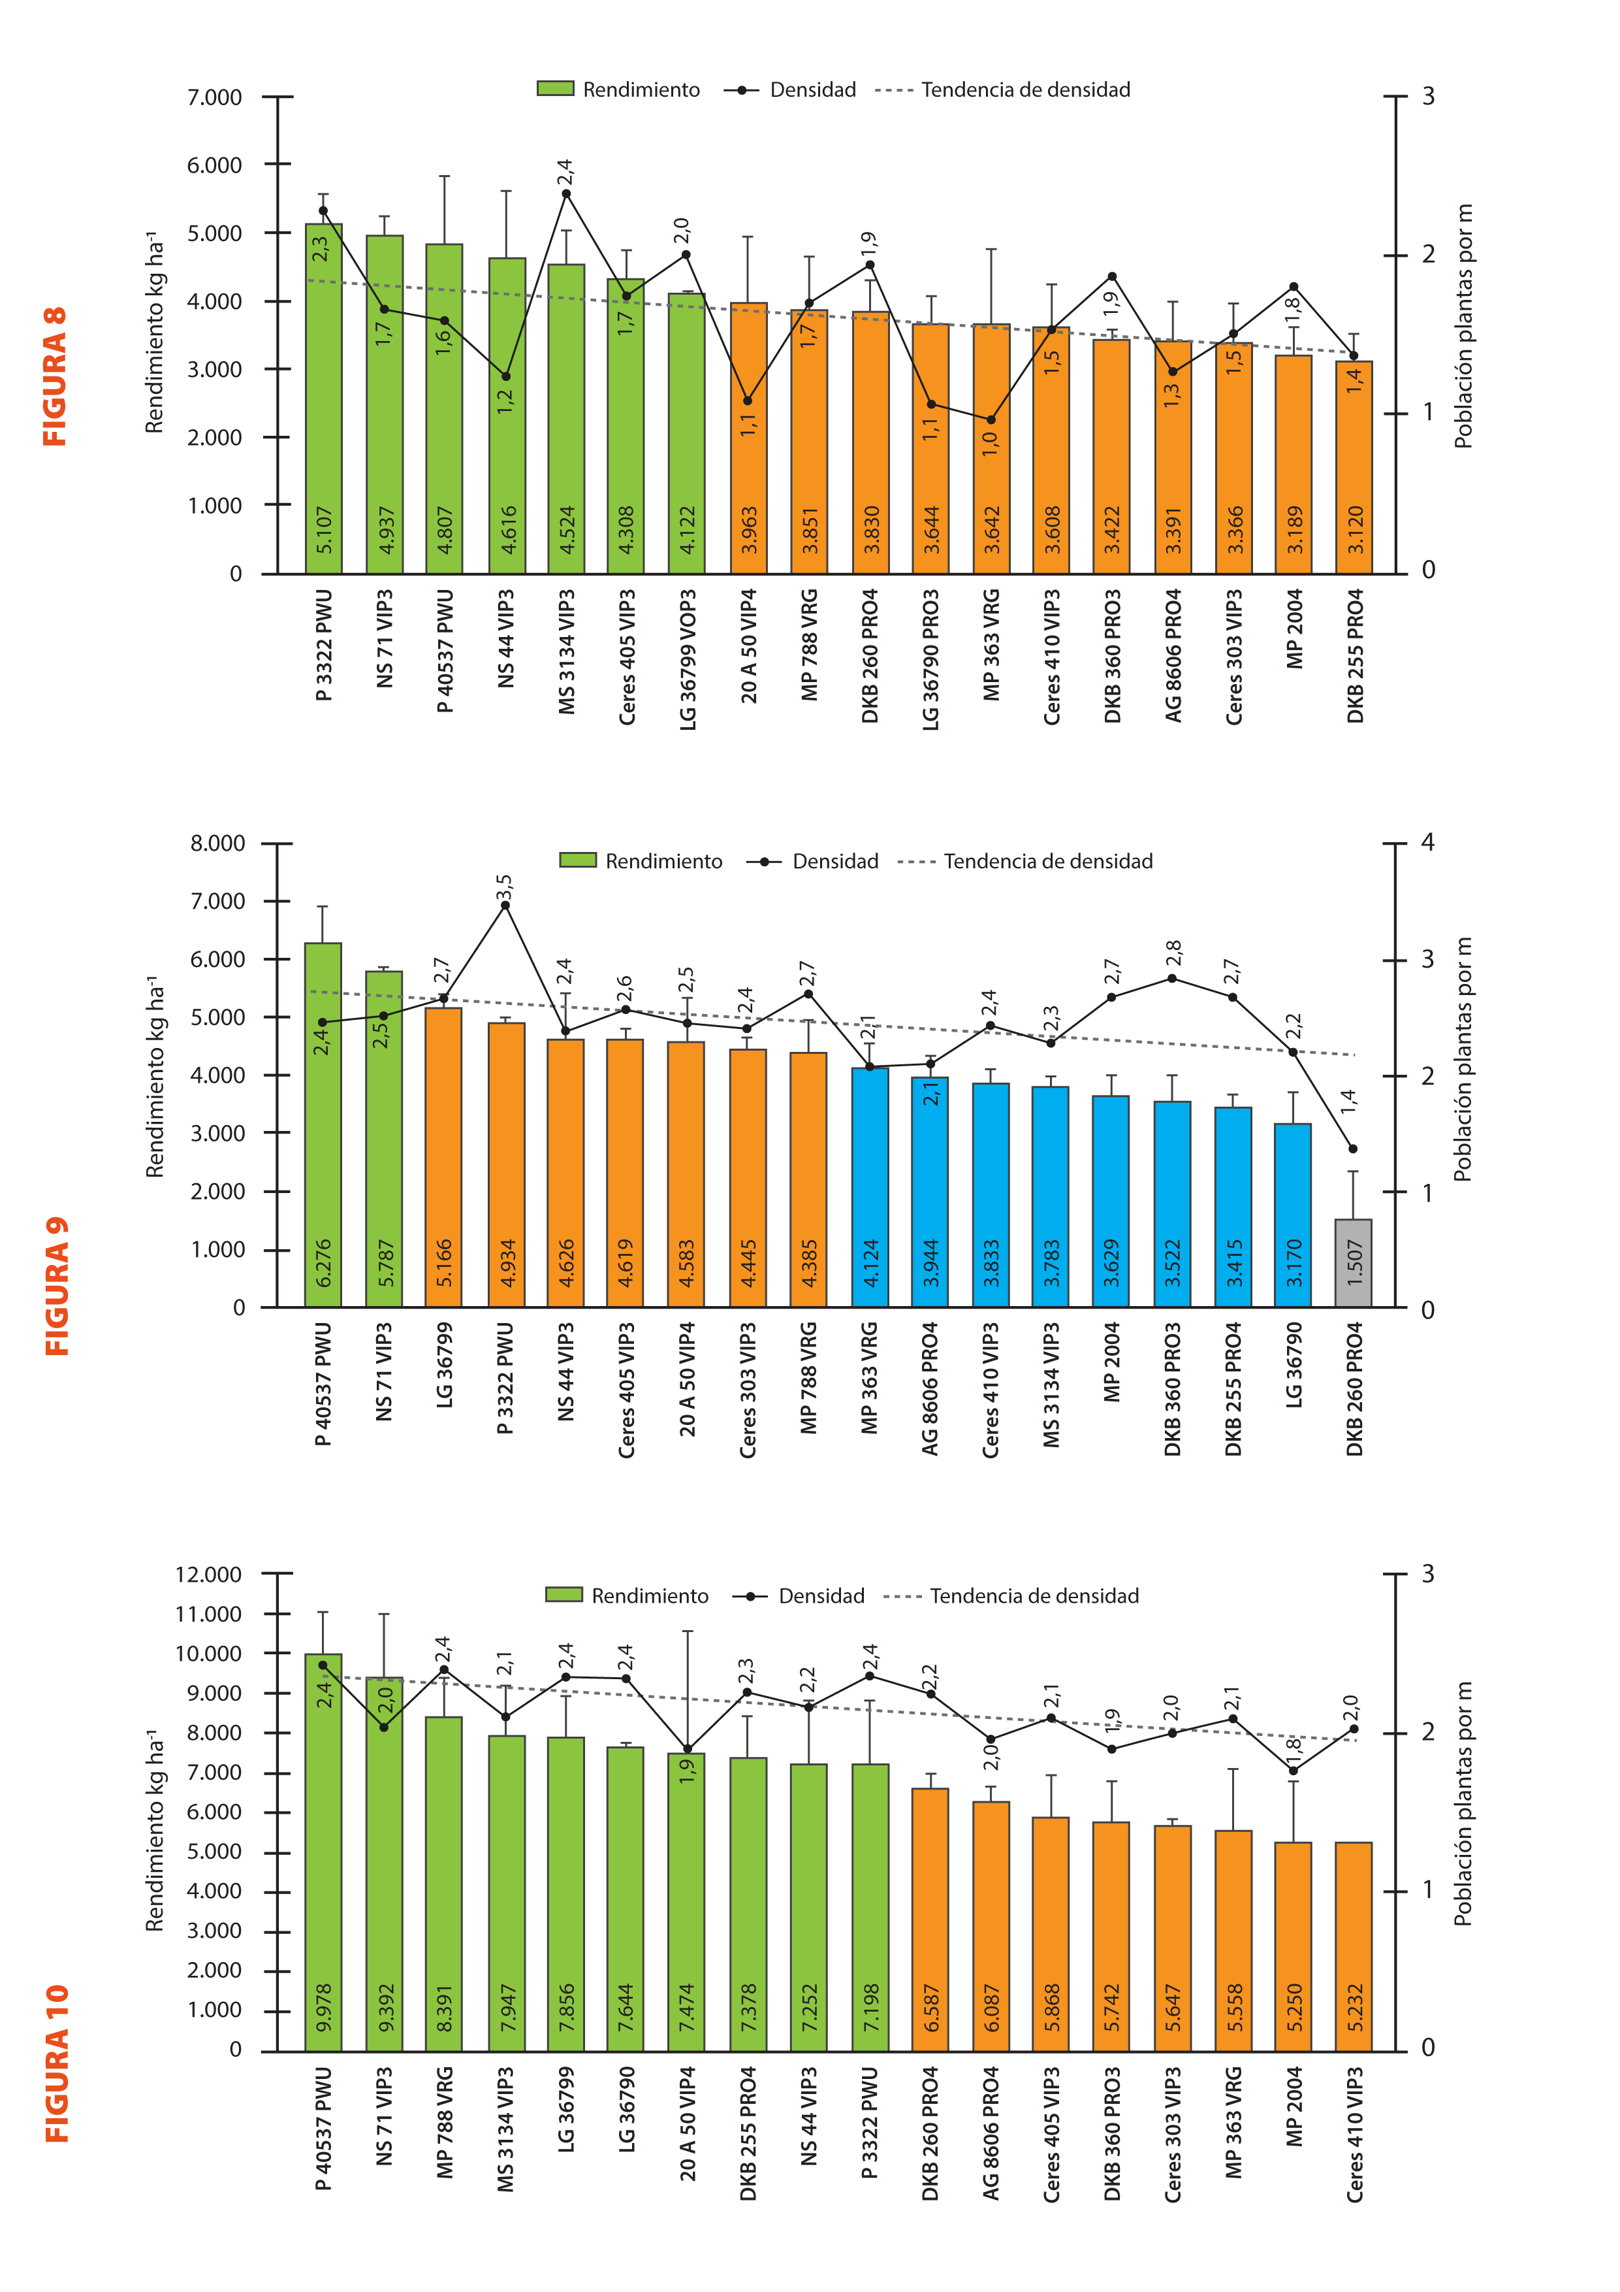
Resultados por localidades (productividad y densidad)
Jerovia
Palmeiras

Slide 32
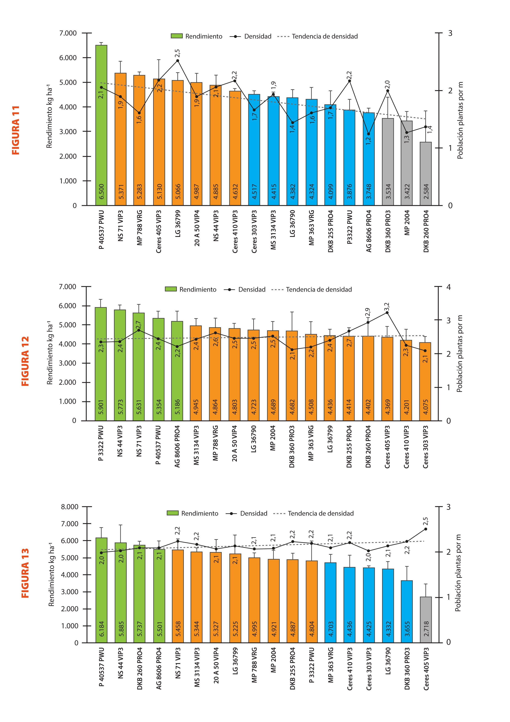
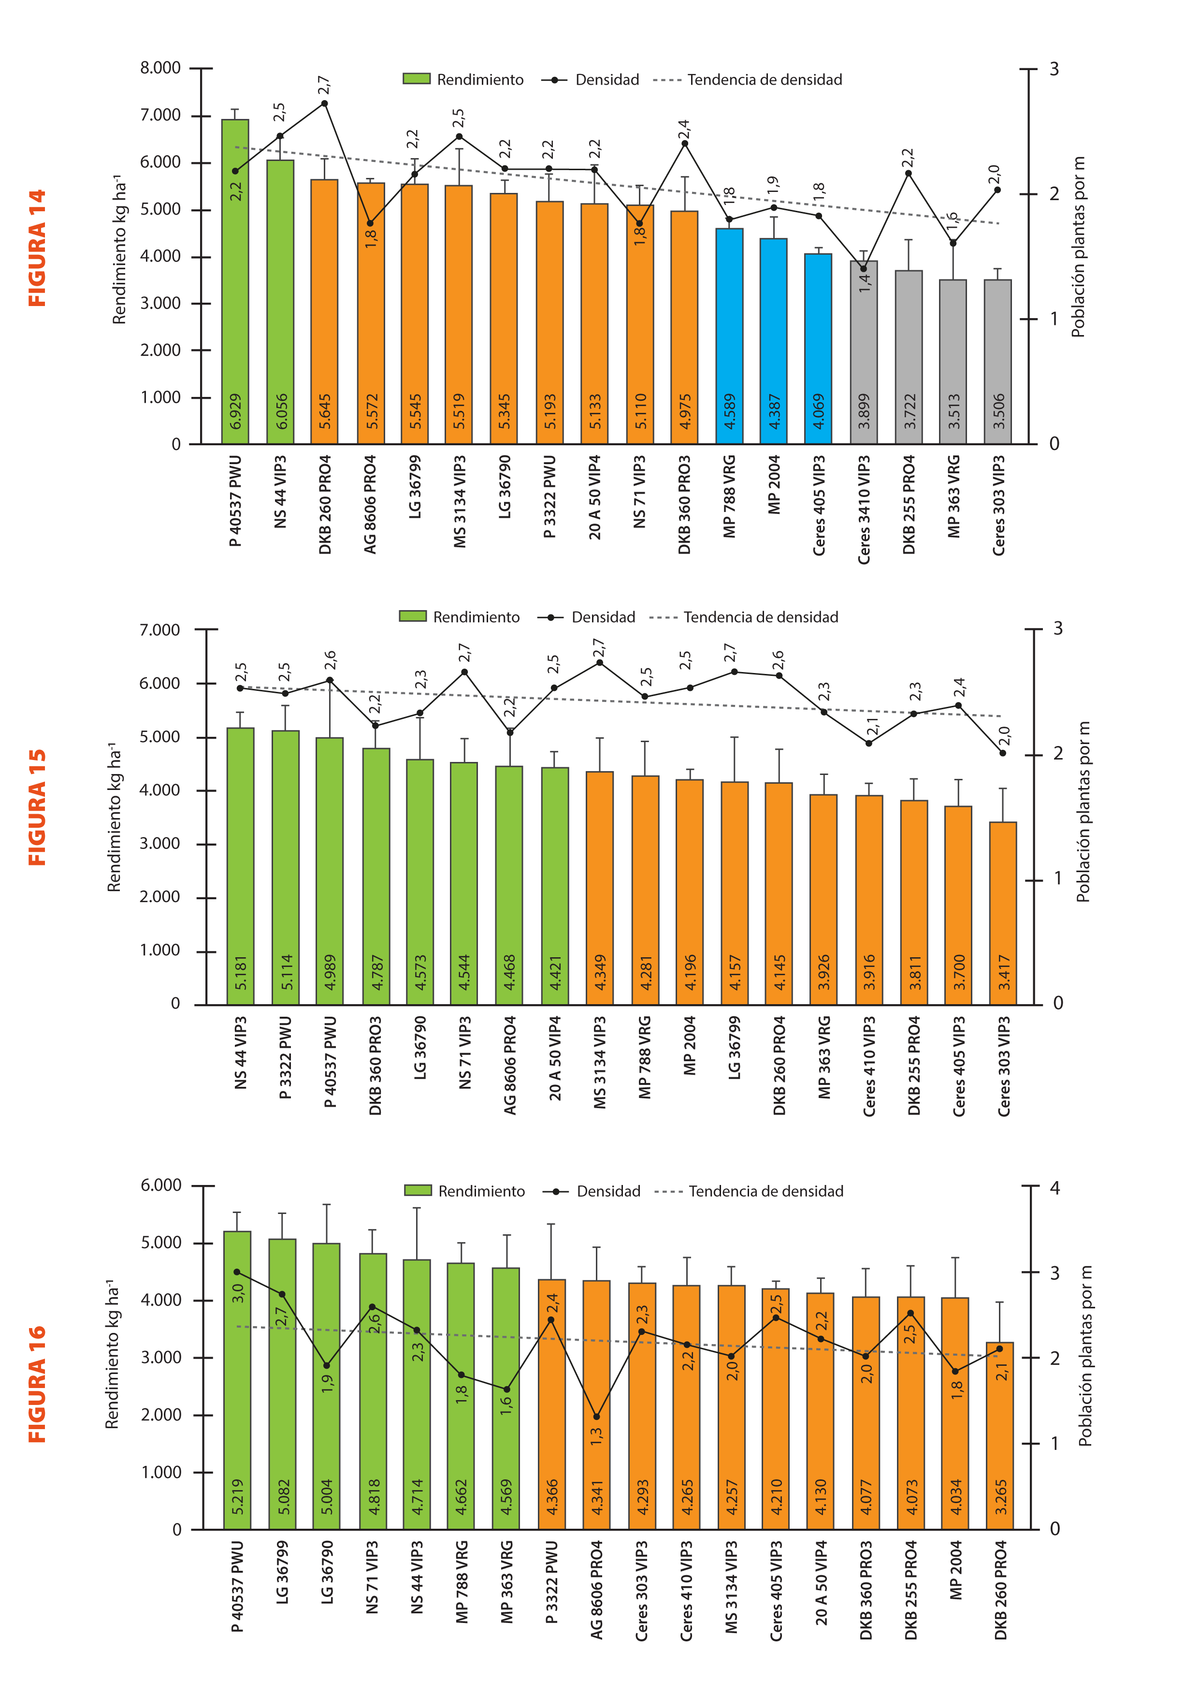
Resultados por localidades (productividad y densidad)
Calé
Campo’i
El Cambisol
Isla Po’i

Slide 33
Resultados por localidades (productividad y densidad)
Corrales
Neuland
Paratodo

Slide 34
Interacción Genotipo por Ambiente (GxA)
Varianza explicada por
Genotipo | 19,5 %
Ambiente | 41,5 %
Interacción GxA | 19,1 %

Slide 35
Índice ambiental linealmente ajustado - Estables

Slide 36
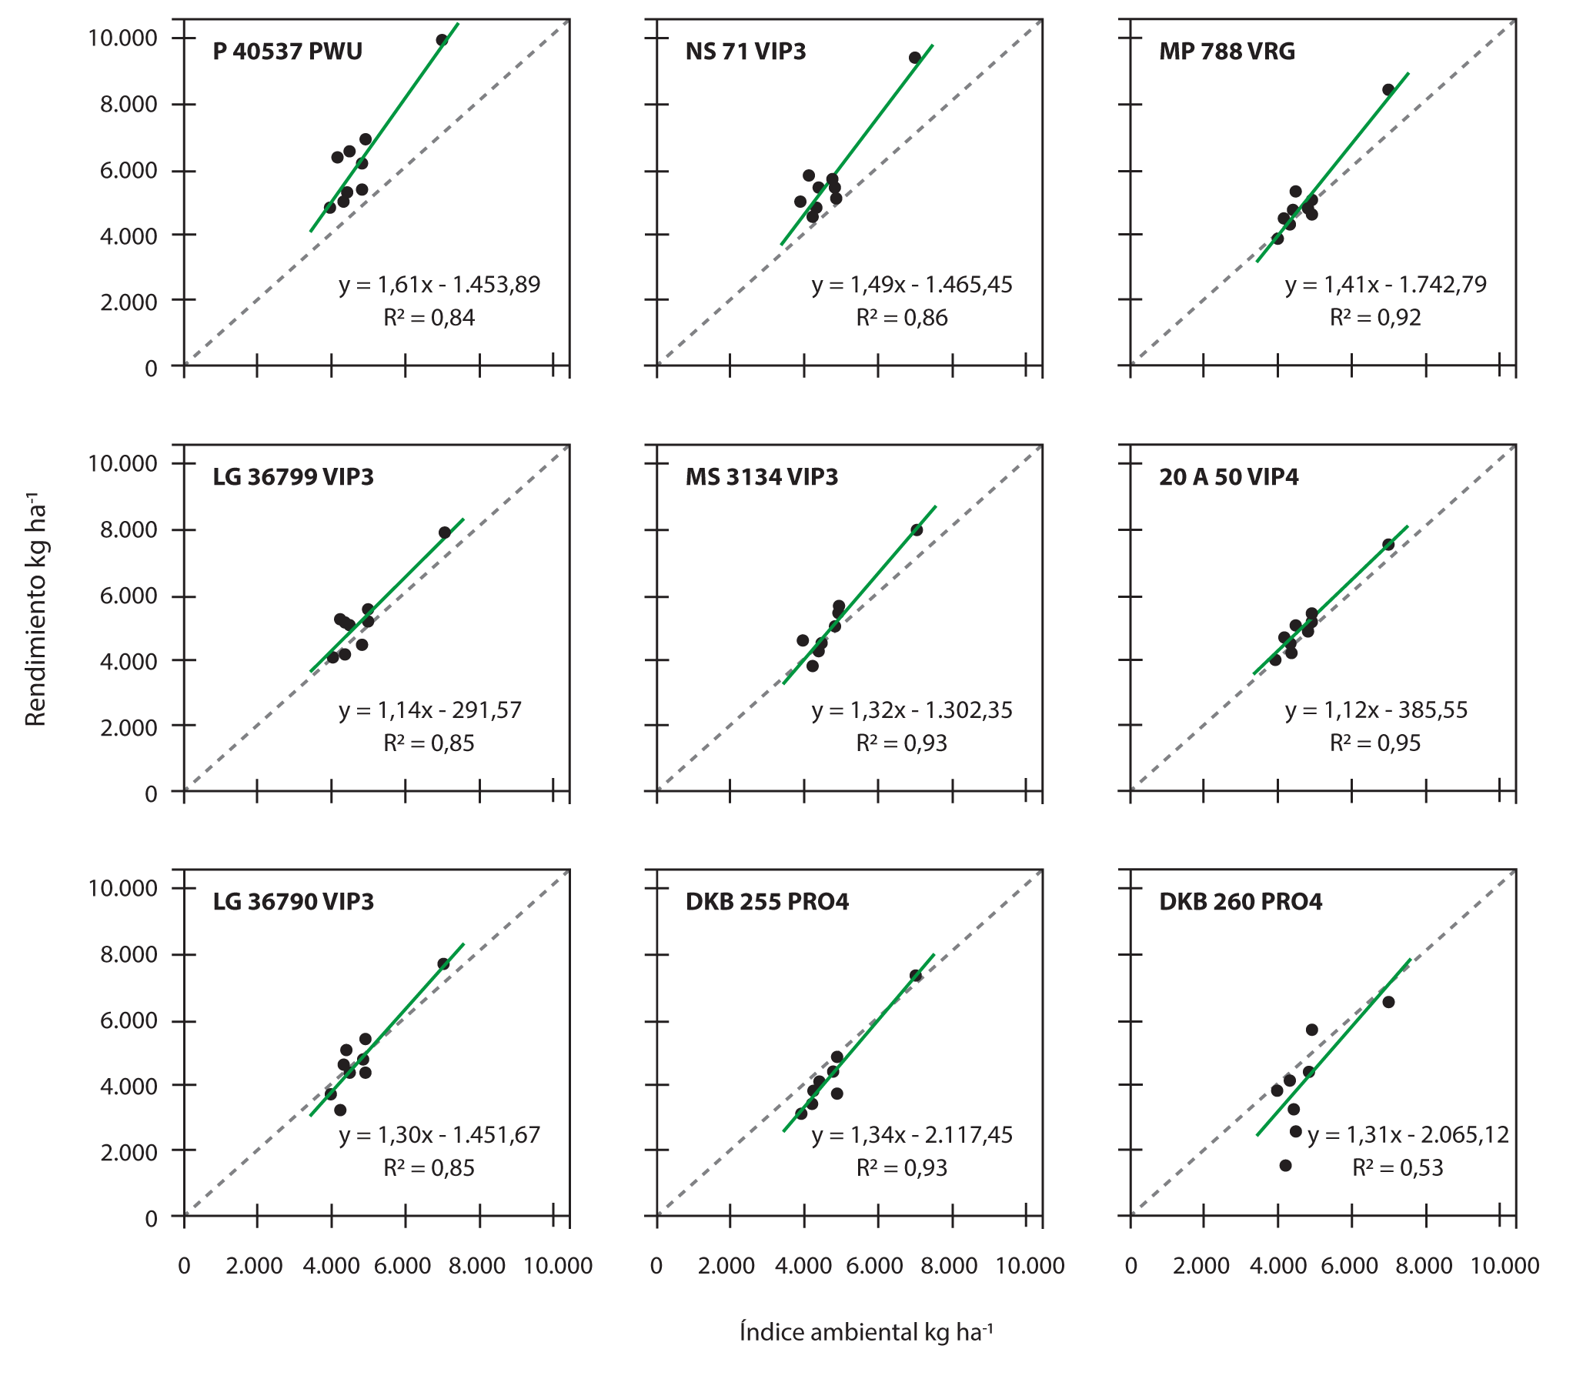
Índice ambiental linealmente ajustado
Adaptables a ambientes de alta productividad

Slide 37
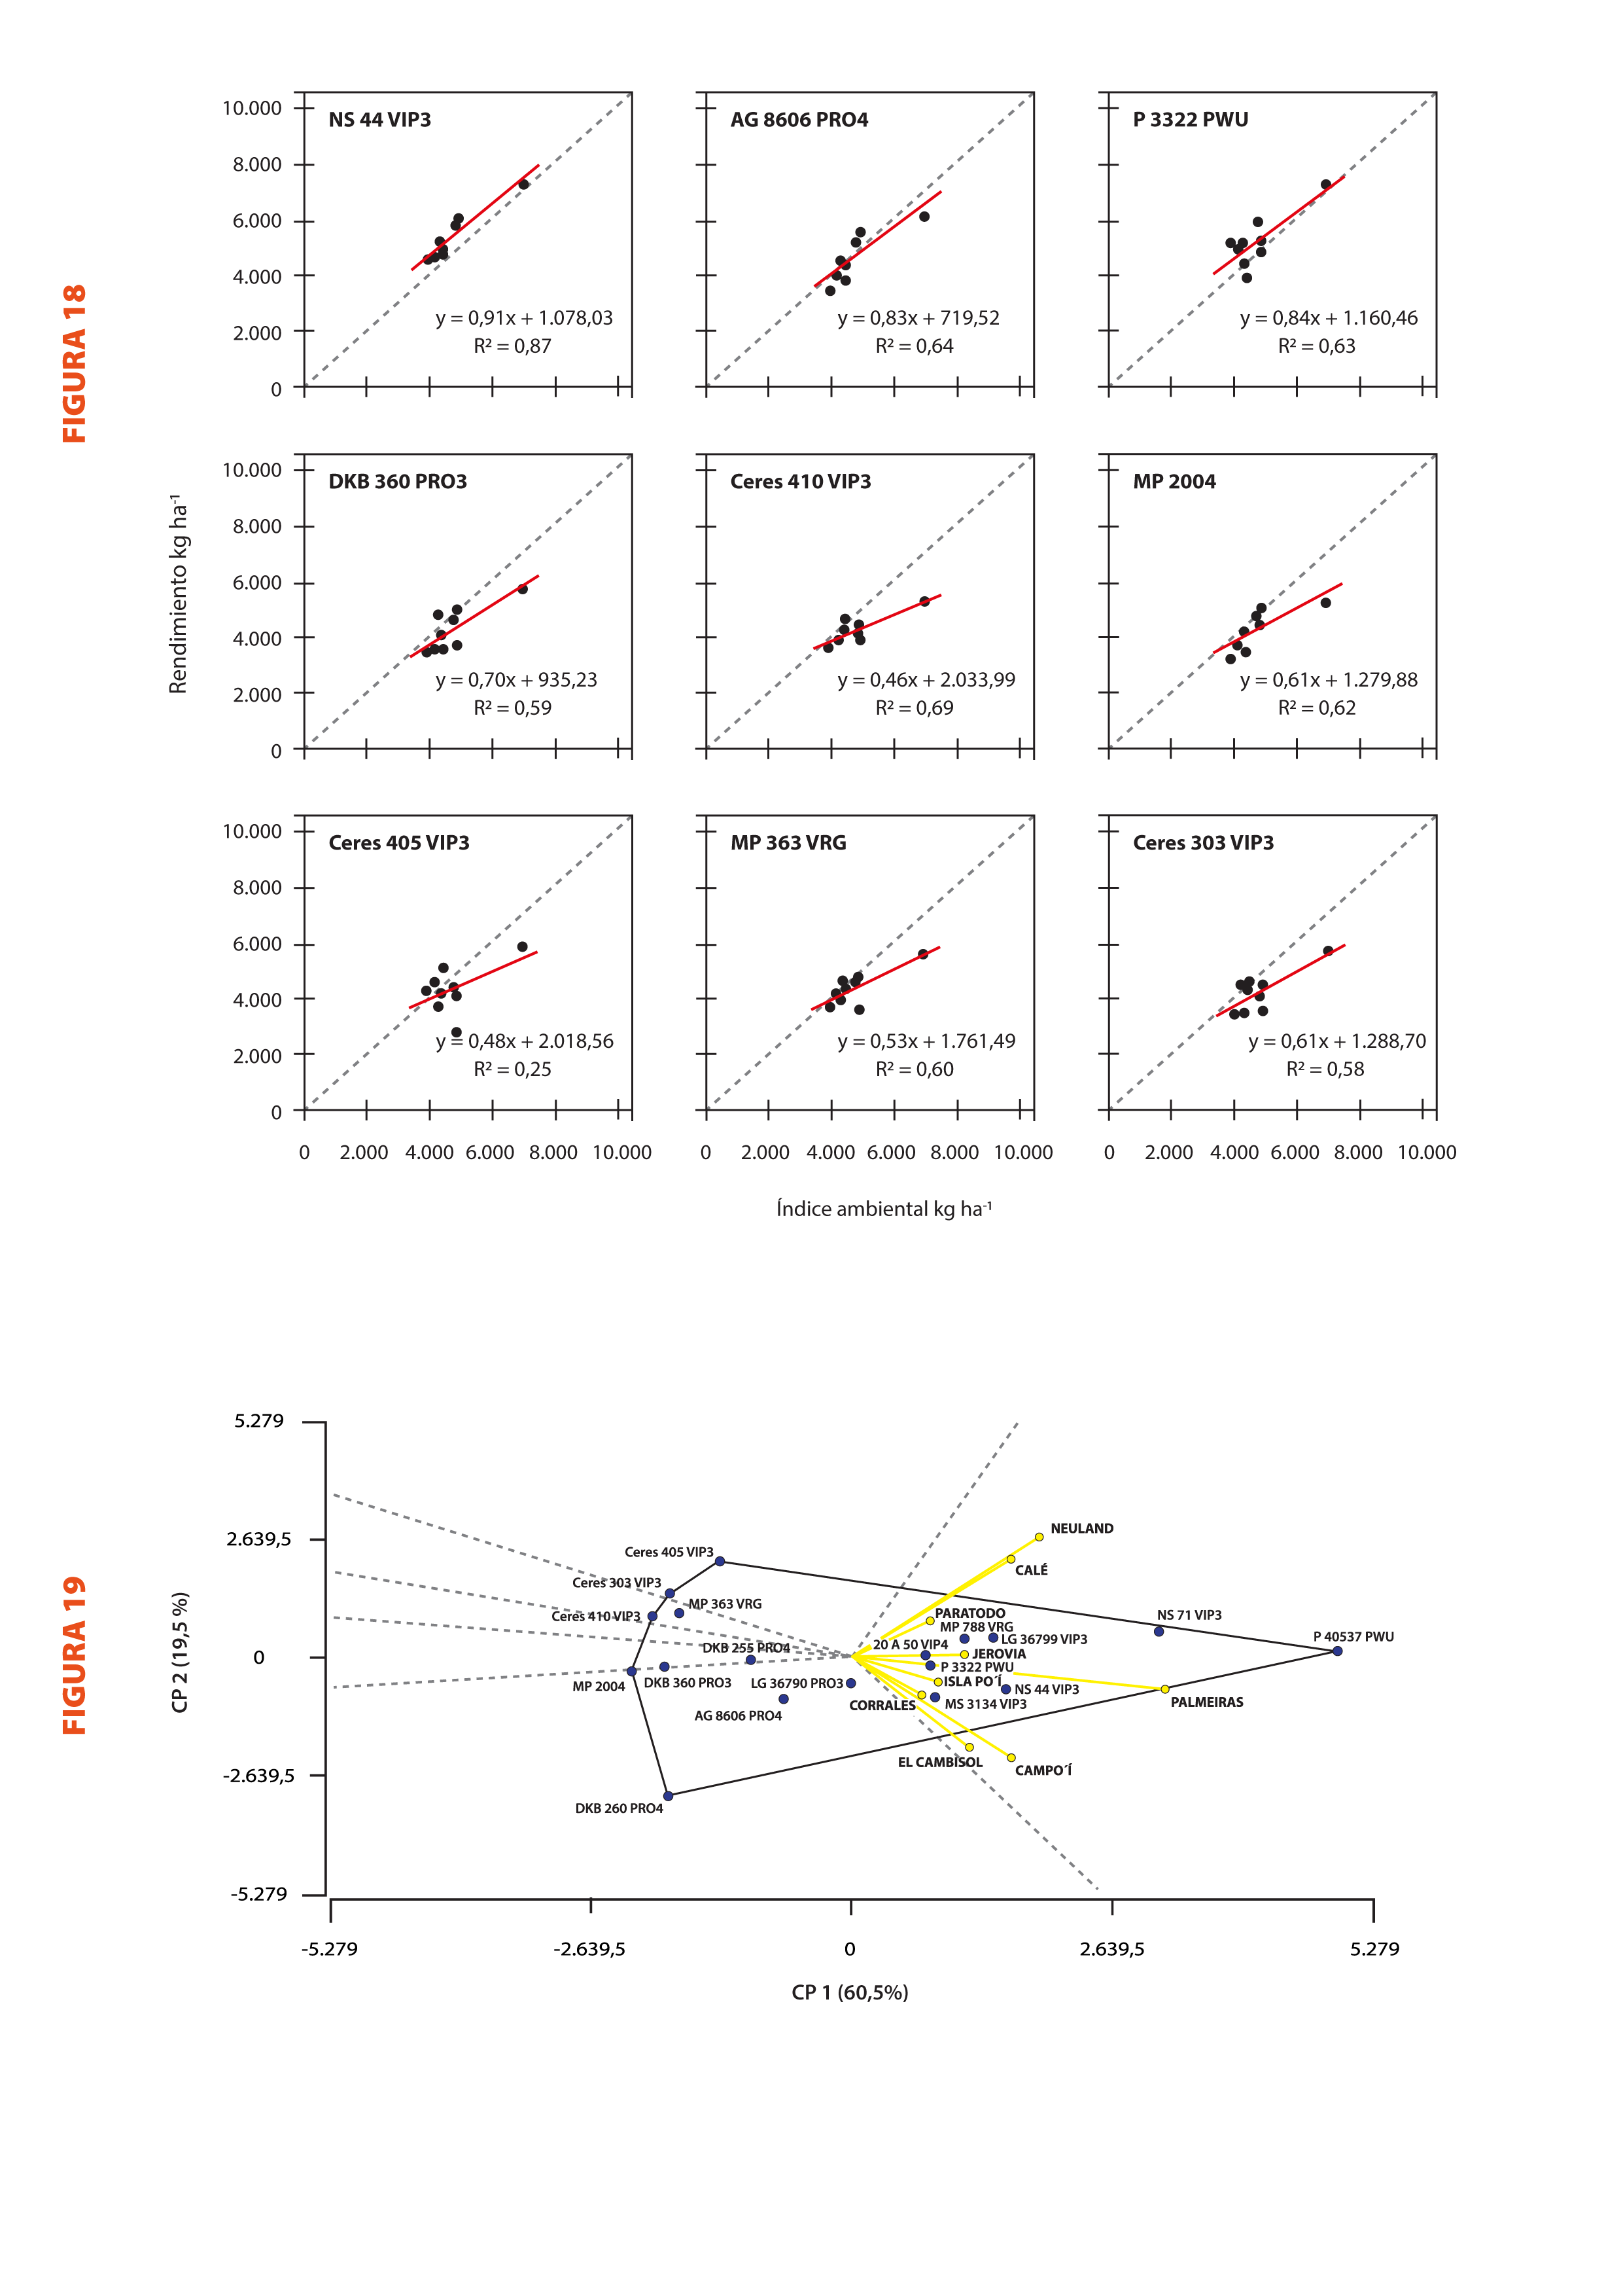
Índice ambiental linealmente ajustado
Adaptables a ambientes de baja productividad

Slide 38
Regresión por ambiente SREG

Slide 39
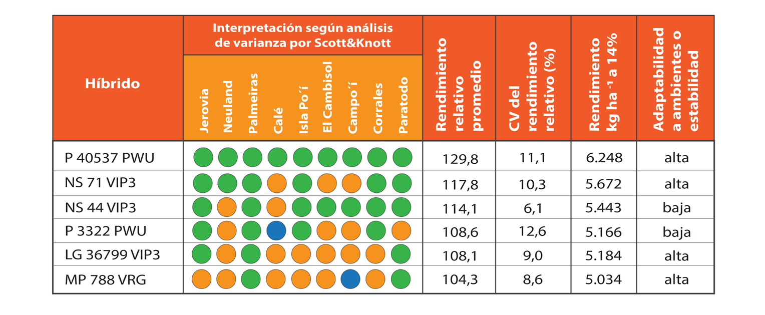
Conclusión

Slide 40
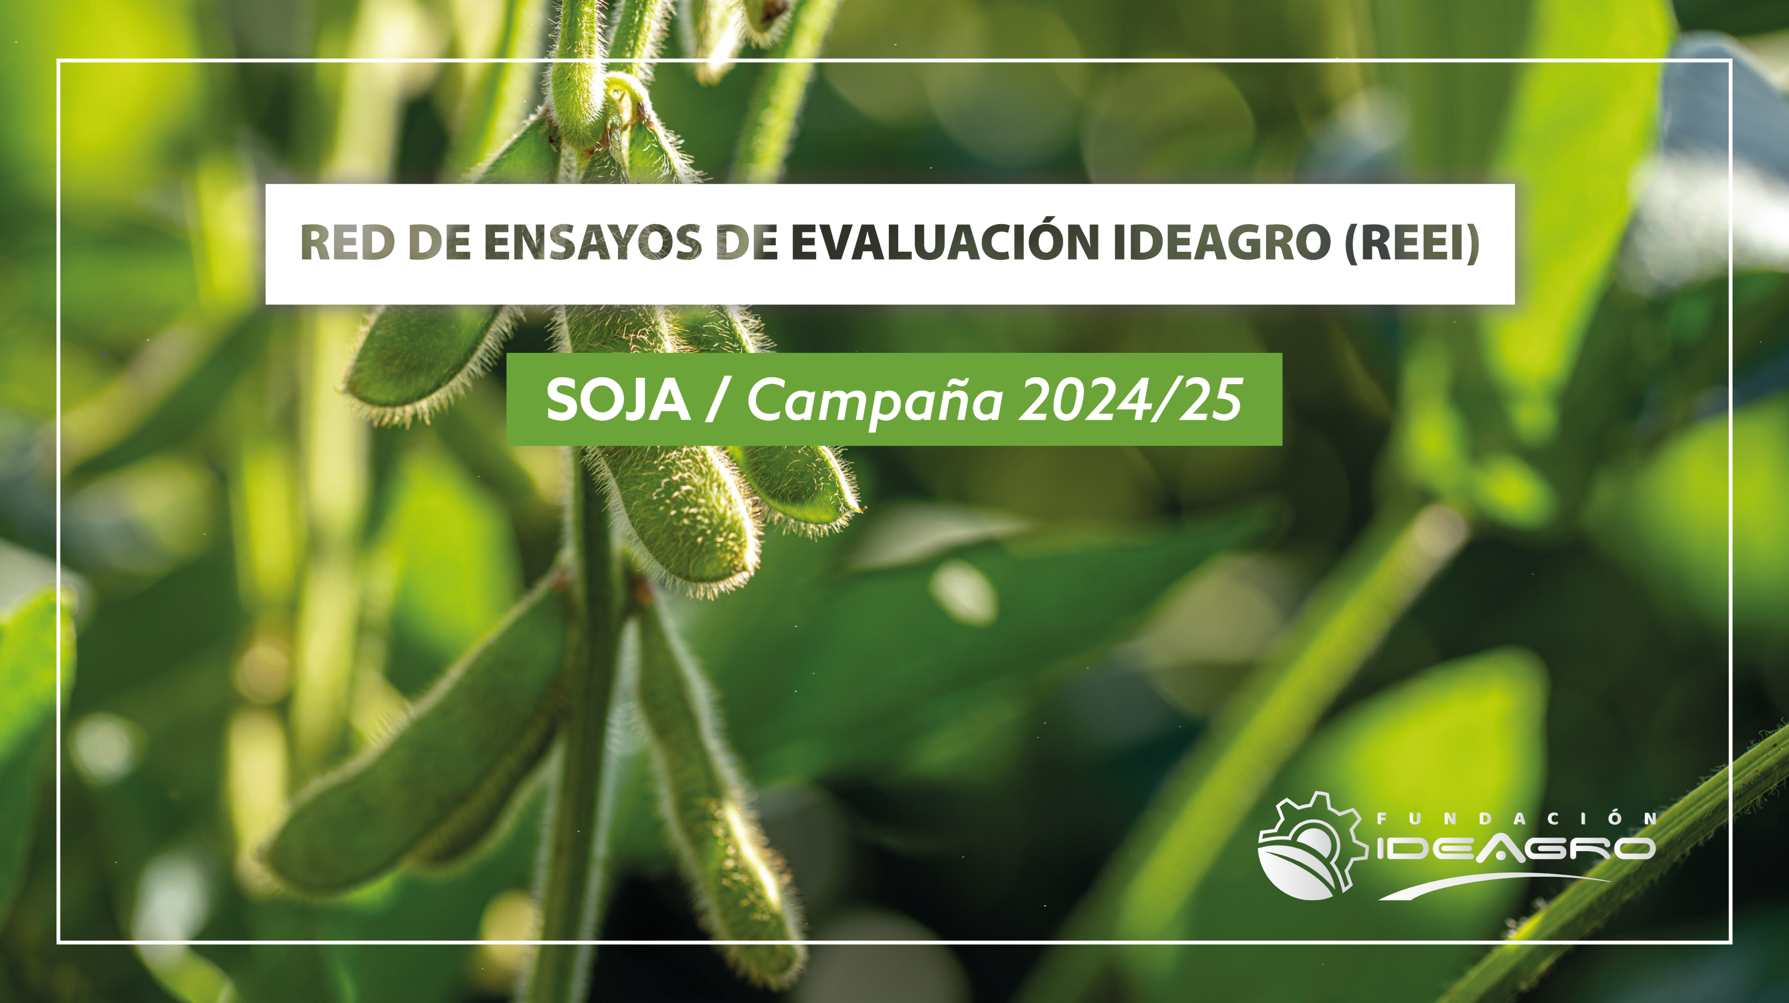

Slide 41

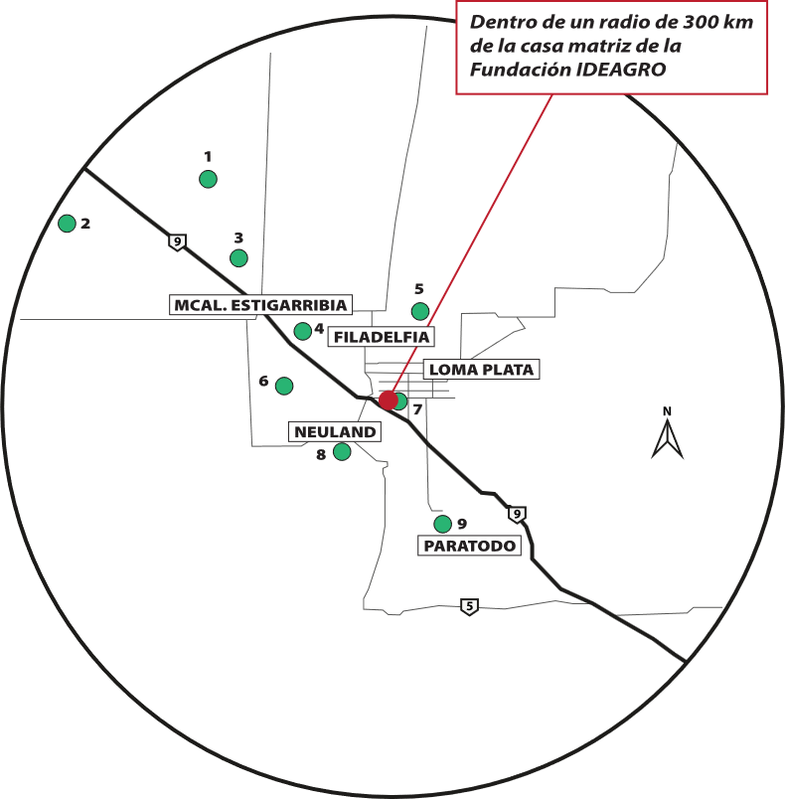
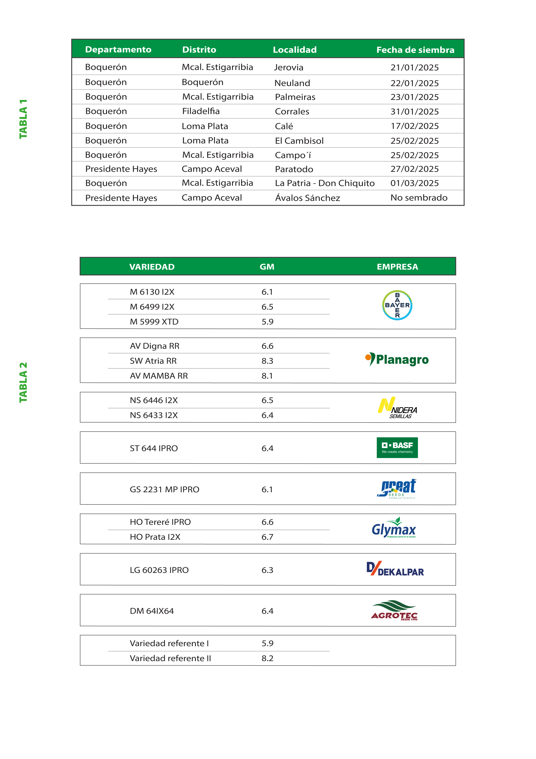
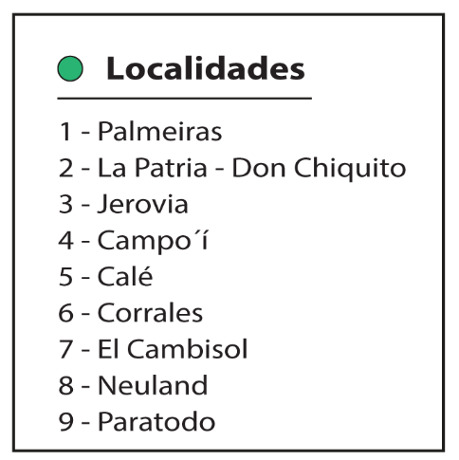
Ubicación geográfica de los ensayos y las fechas de siembra

Slide 42


Variedades evaluadas de los grupos de maduración V – VIII con sus obtentores
Fitosanitario oficial:
Inoculante oficial:

Slide 43
Metodología del ensayo
Localidades: 9 (Jerovia, Neuland, Palmeiras, Corrales, Cale, Cambisol, Campo’í, Paratodo y Don Chiquito)
Caracterización de suelos: Se realizaron análisis de textura de todas las localidades
Diseño del experimento: Bifactorial, 1er. Factor localidad (9 localidades), 2do. Factor variedades (16 variedades)
Diseño: Bloques Completos al Azar (DBCA)
Unidades experimentales: Entre 626 y 1.971 m², en tres repeticiones
Cuidados culturales: A base de los cultivares RR1, a criterio del productor y técnico responsable de cada localidad
Cosecha: De forma mecanizada, toda la unidad experimental por separado
Humedad de grano: rendimiento ajustado al 14% H
Análisis estadístico: Análisis de Varianza (InfoGen), para el conjunto de localidades y por separado. Comparación de medias por Scott&Knott y análisis de
interacción genotipo y ambiente (GxA)
Notes:
Mencionar humedad.

Slide 44
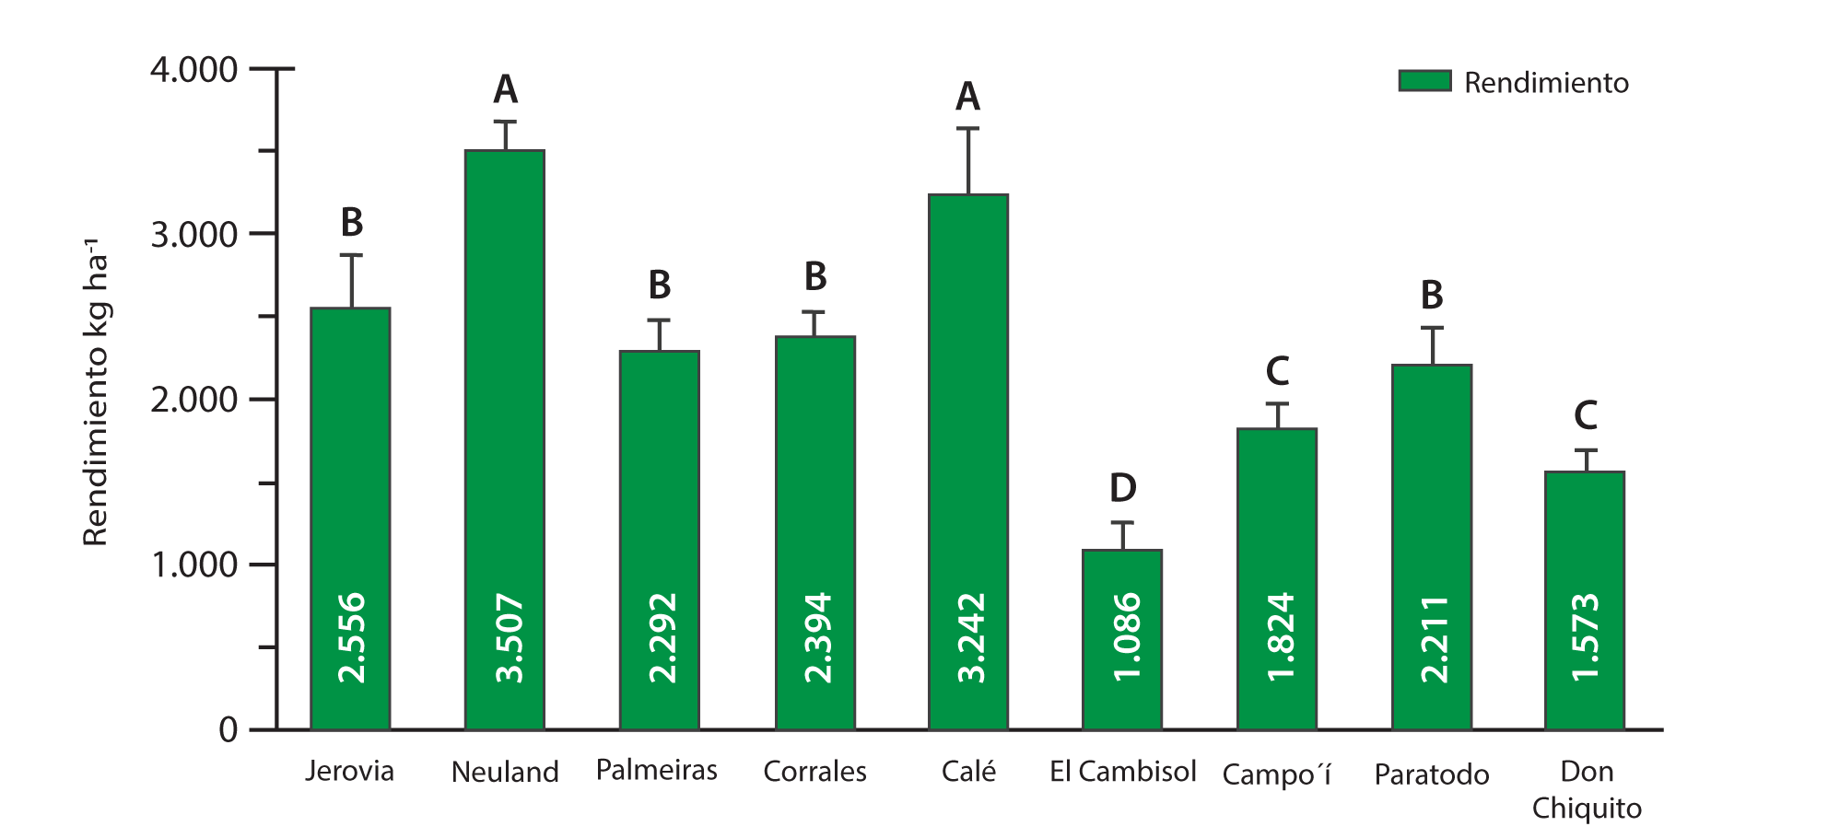
Resultados por localidad según fecha de siembra

Slide 45
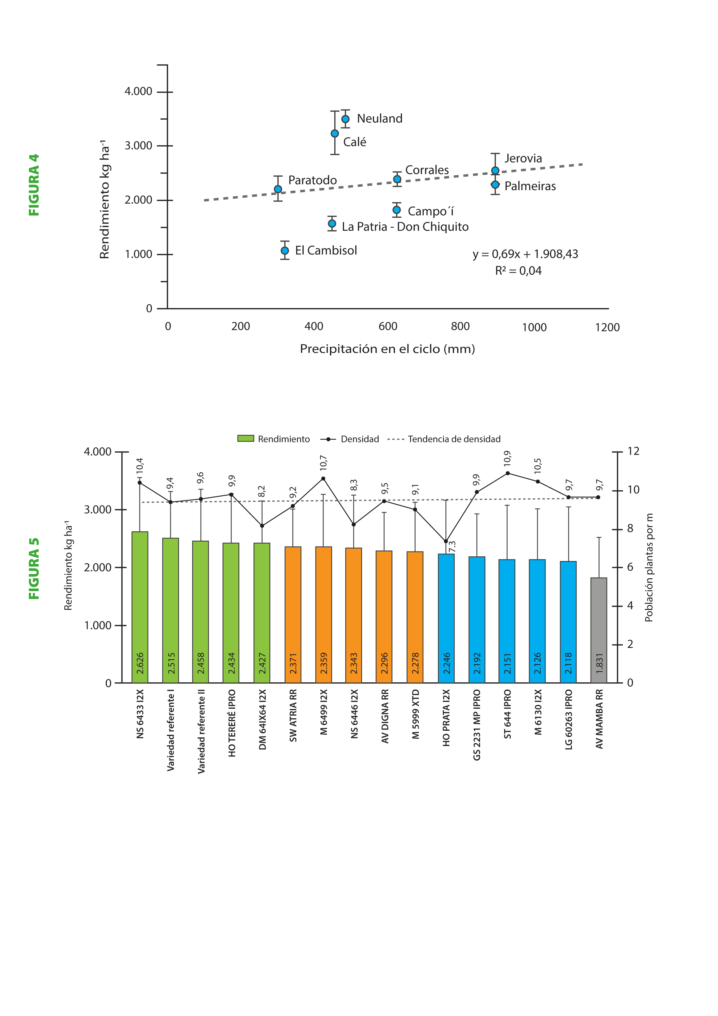
Relación precipitación & rendimiento

Slide 46
Resultados globales por variedad

Slide 47
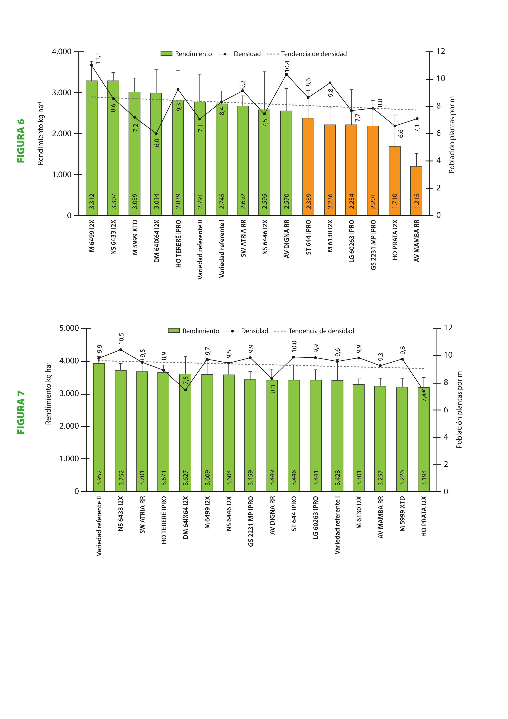
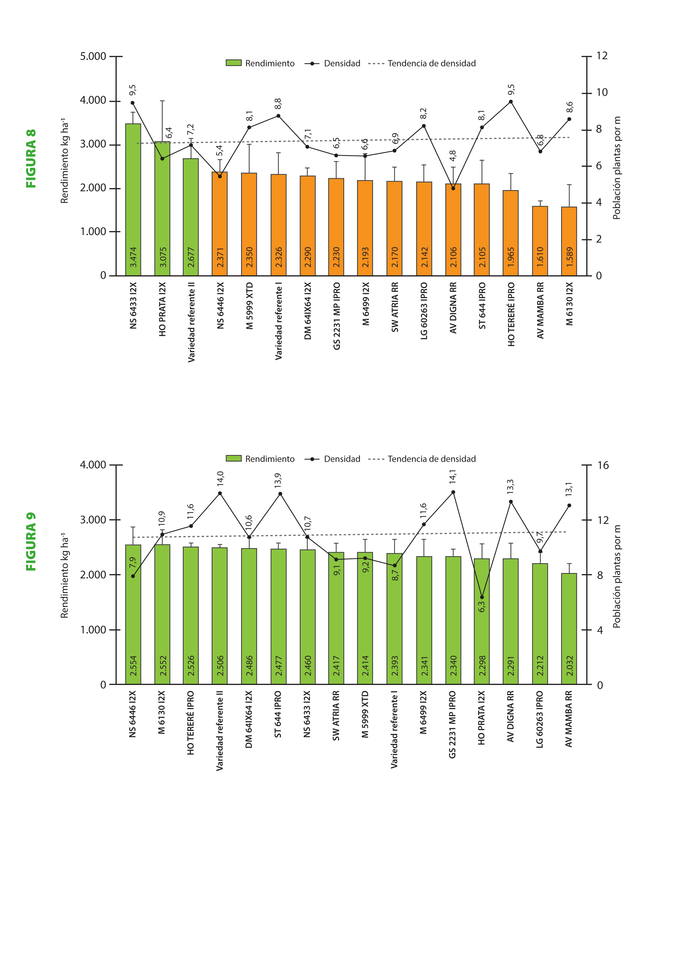
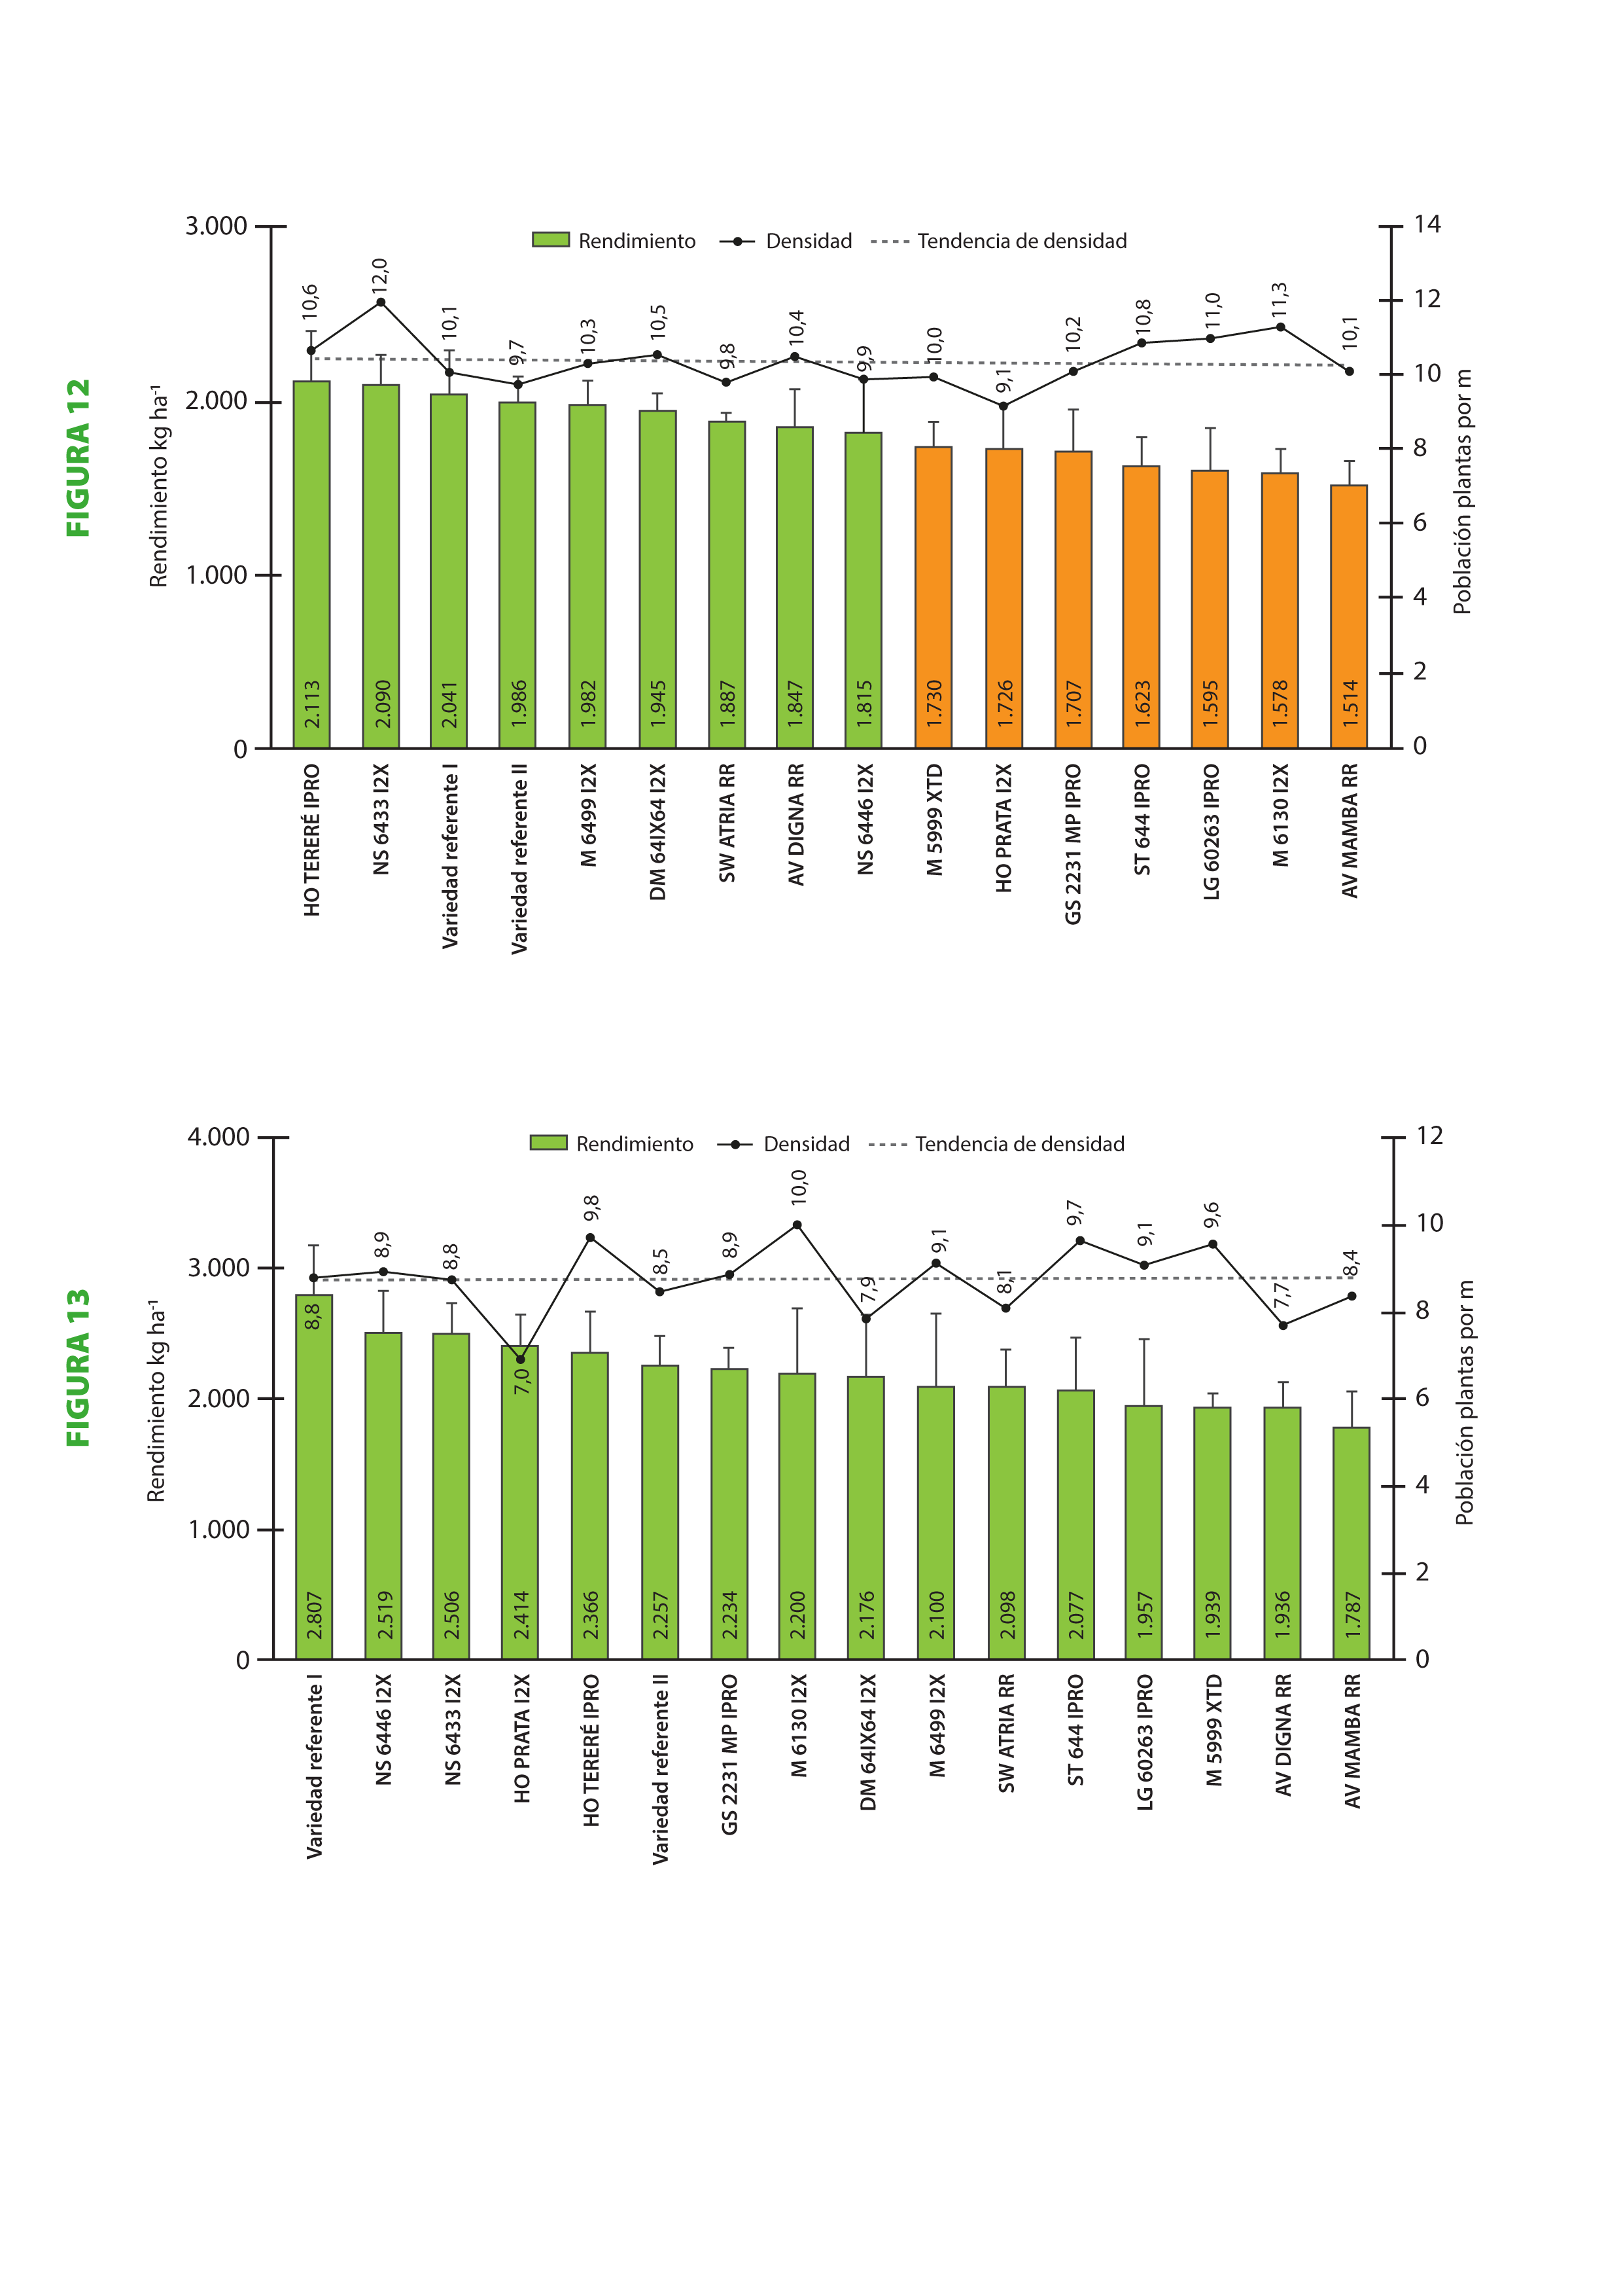
Resultados por localidades
Neuland
Palmeiras
Corrales
Jerovia
Campo’i

Slide 48
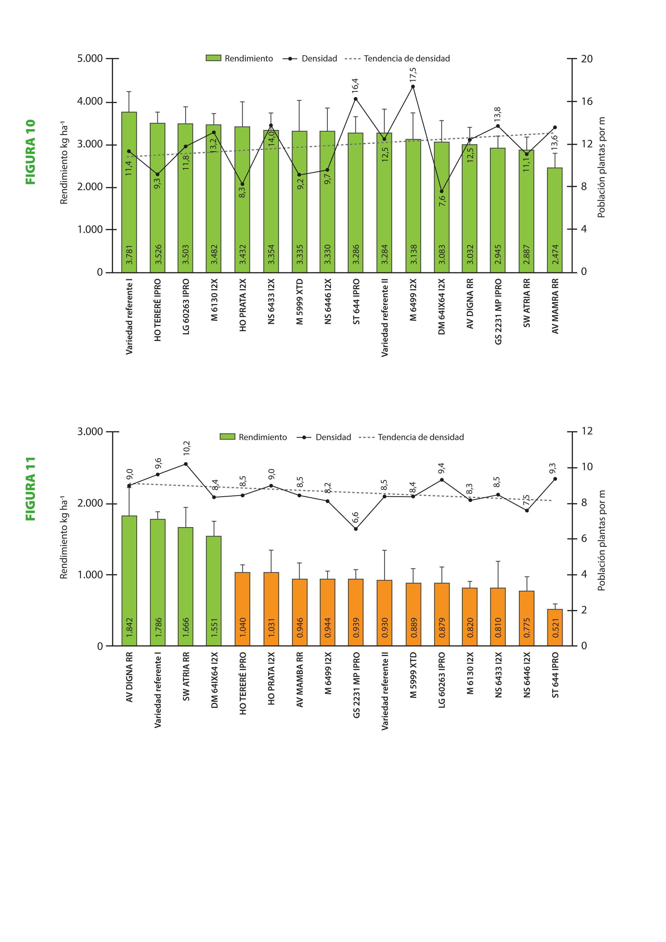
Resultados por localidades
Calé
Paratodo

Slide 49
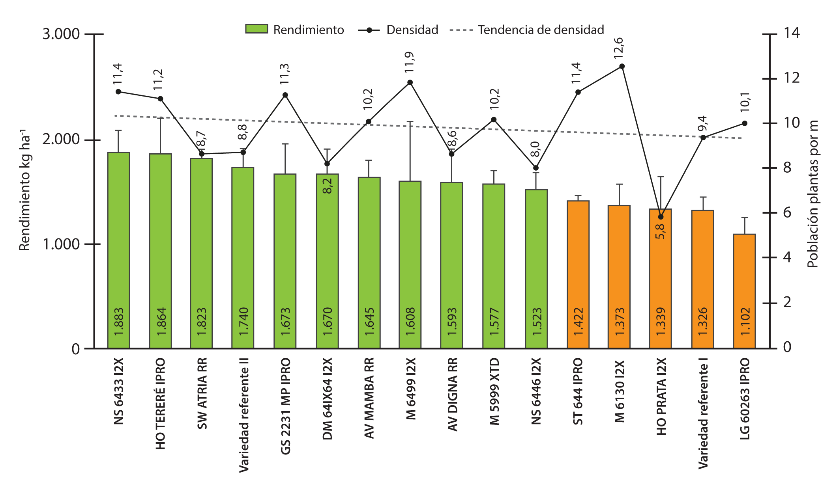
Resultados por localidades
El Cambisol
La Patria – Don Chiquito

Slide 50
Interacción Genotipo por Ambiente (GxA)
Varianza explicada por
Genotipo | 4,8 %
Ambiente | 72,8 %
Interacción GxA | 9,9 %

Slide 51
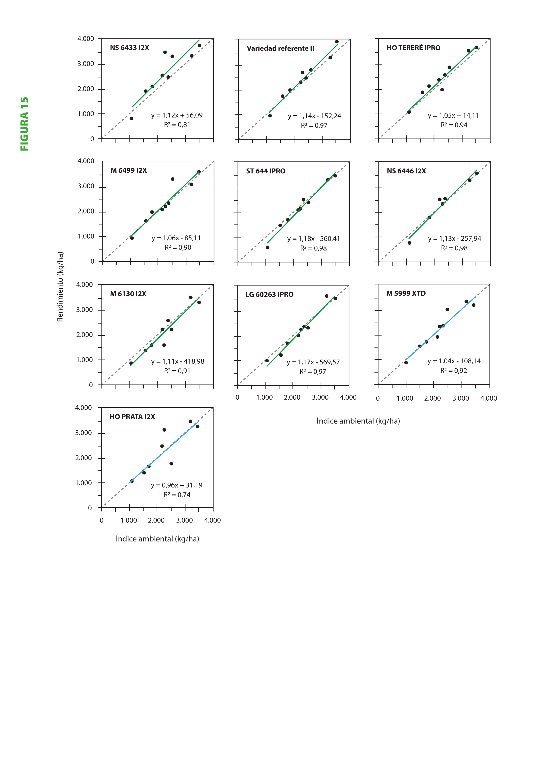
Índice ambiental linealmente ajustado - Estables

Slide 52
Índice ambiental linealmente ajustado -
Adaptables a ambientes de alta productividad

Slide 53
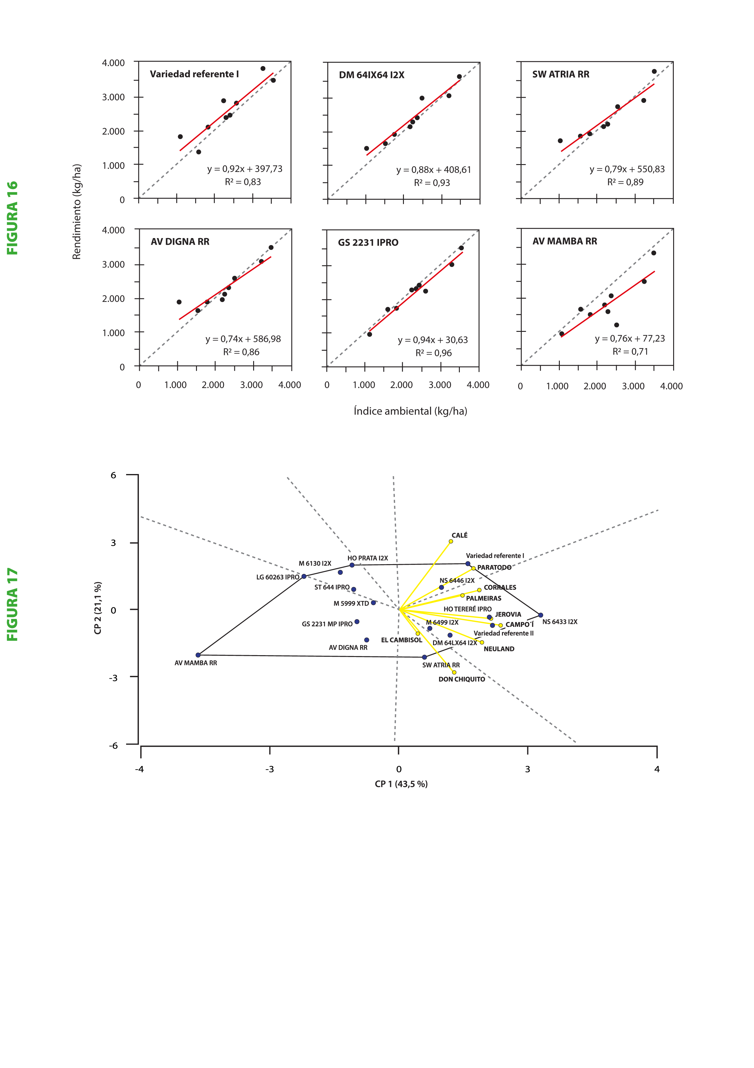
Índice ambiental linealmente ajustado
Adaptables a ambientes de baja productividad

Slide 54
Regresión por ambiente SREG

Slide 55
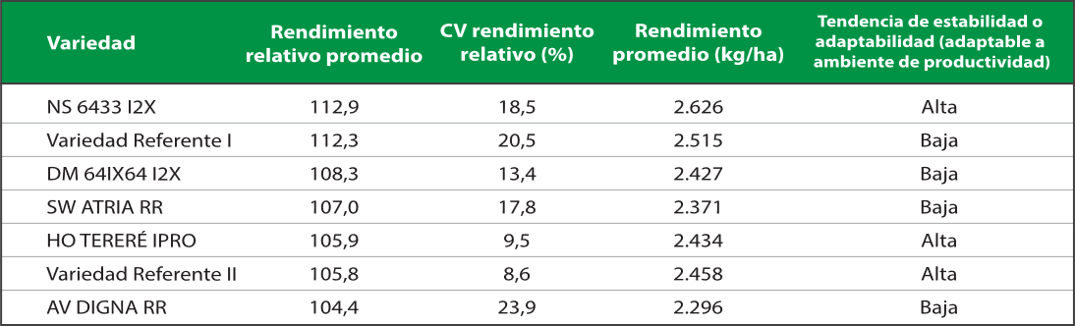
Conclusión

Slide 56
Mensaje Final
Una campaña de condiciones ambientales más benignos para Soja y Maíz lo que se refleja en los rendimientos
La variabilidad por efecto de la genética fue más importante que en años anteriores, mientras que el efecto por el ambiente fue menor

Slide 57
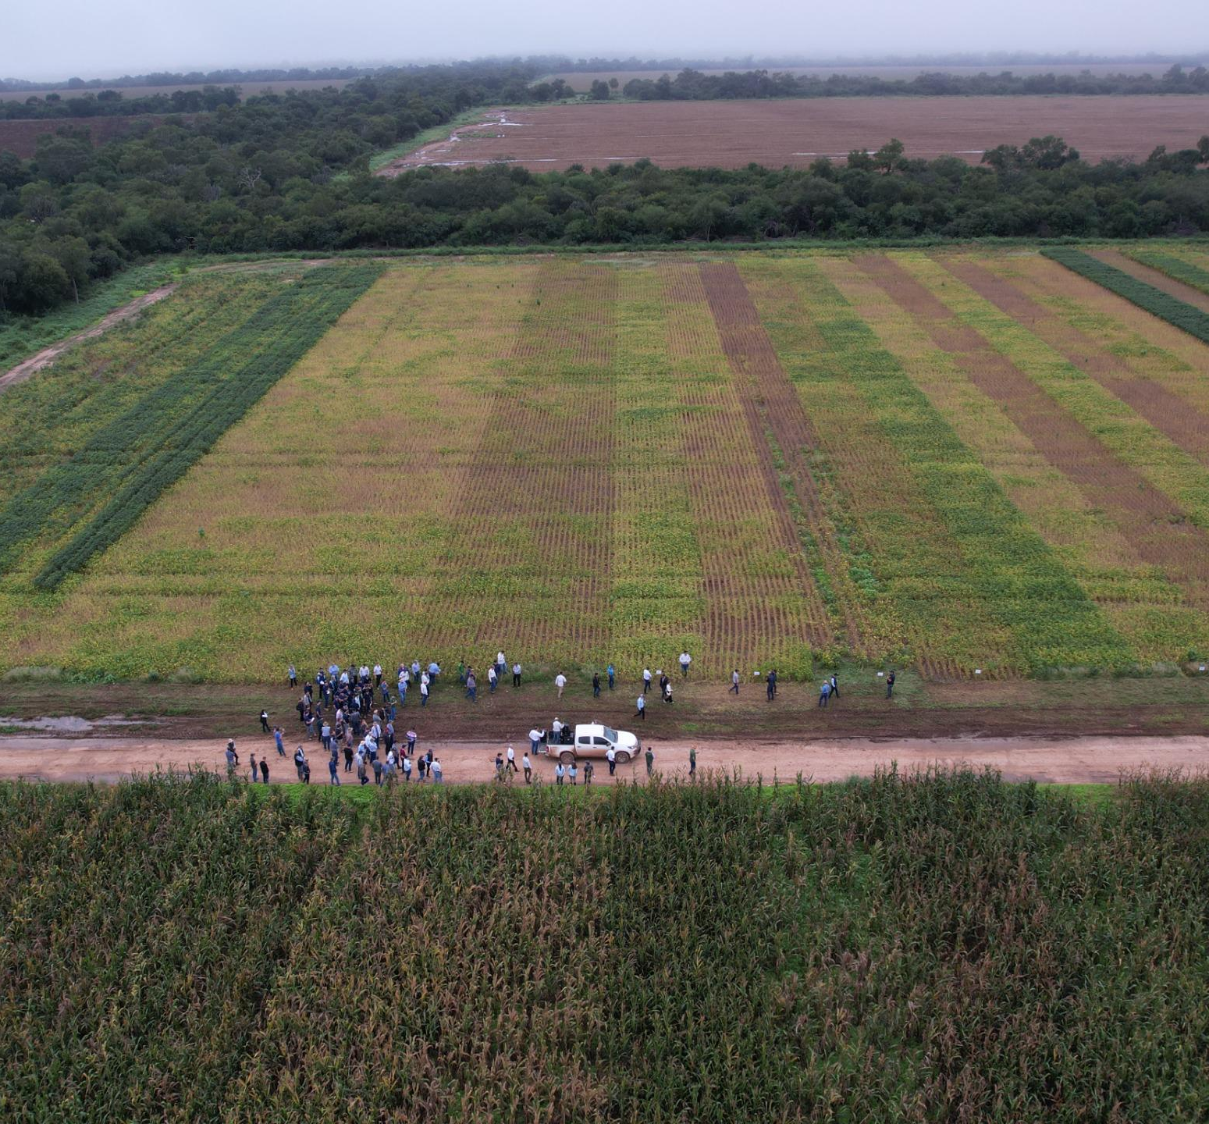

¡MUCHAS GRACIAS!
Ing. Agr. Jenny Dueck
Servicio Agropecuario Chortitzer
Coordinador Técnico de la REEI
Tel: 0982 353637
jennyd@chortitzer.com.py
Ing. Agr. Gregorio Velázquez
Fundación IDEAGRO
Coordinador Técnico de la REEI
Tel: 0972 794791
gregorio.velazquez@ideagro.org.py

Slide 58

AGRADECIMIENTOS ESPECIALES
Coordinador Técnico:
Ing. Agr. Jenny Dueck
SAP – Chortitzer
Ing. Agr. Gregorio Velázquez
Fundación IDEAGRO
Diseño:
Lic. Ayelén Giesbrecht
Fundación IDEAGRO
Lic. Ayelén Giesbrecht
Fundación IDEAGRO
Análisis y Redacción:
Ing. Agr. Jenny Dueck
SAP - Chortitzer
Laura Klassen
Fundación IDEAGRO
Ing. Agr. Gregorio Velázquez
Fundación IDEAGRO
Laura Klassen
Fundación IDEAGRO
Responsables de localidades:
Ing. Agr. Guillermo Cairet
ATF - Fernheim
Damaris Harder
Fundación IDEAGRO
Ing. Agr. Gregorio Velázquez
Fundación IDEAGRO
Comercial:
Lic. Luis Bonetto
Fundación IDEAGRO
Productores:
Sr. Kenny Schapansky Sr. Boris Dürksen Agropecuaria Palmeiras Agropecuaria Jerovia Agroganadera Don Chiquito
Revisión:
Ing. Agr. Lenard Dyck
ATF - Fernheim
Ing. Agr. Oliver Fröse
ATF - Fernheim
Responsable:
Lic. MBA Norbert Dueck
Gerente, Fundación IDEAGRO
Ing. Agr. Cristhian Melgarejo
SAP - Neuland
Ing. Agr. Matthew Giesbrecht
SAP - Chortitzer
Equipo operativo:
Lic. Jonathan Funk
Fundación IDEAGRO
Ing. Agr. Holger Toews
SAP - Chortitzer
Ing. Agr. M.Sc. Pedro Paniagua
Fundación IDEAGRO
Ing. Agr. José González
SAP - Chortitzer
Ing. Zoot. Philipp Reimer
SAP - Neuland
Ing. Agr. Gregorio Velázquez
Fundación IDEAGRO
Ing. Agr. Samuel Neufeld
SAP - Chortitzer
Dr. Rudolf Klassen
ATF - Fernheim
Lic. Johana Arellano
Fundación IDEAGRO

Slide 59


